Slide 1
A DEUSA DE AROMA IGUAL A MADRESSILVA O FEMININO E O MASCULINO uM PARA O OUTRO, JUNTOS PARA O MUNDO, E TRANSCENDENDO EM UM.
Baseado no livro:
Deusas. Os Mistérios do Divino Feminino
De: Joseph Campbell
Uma análise do mito clássico A Odisseia

Slide 2
As mitologias estabeleceram encontros, confrontos, sobreposições, imposições, revogações, basicamente originados de duas visões de mundo: a dos povos caçadores nômades versus a dos povos agrários sedentários a partir das invasões indo-europeia, semita e ariana ao território dos povos agrários.
Para situar didaticamente no tempo e no espaço falamos do período neolítico 10.000 a.C, no Oriente Próximo
“... o influxo dos indo-europeus vindos do norte chegando às sociedades agrícolas do Neolítico,... Ao mesmo tempo, os acádios e outras tribos semitas começaram a subir do sul para a Mesopotâmia. Por volta de 3500 a.C. aquele povo agrário estava entre duas forças atacantes – os semitas, vindos do deserto, e os indo-europeus, vindos do norte. Os semitas eram basicamente criadores de ovelhas e cabras, invadiam com força crescente ao longo dos anos.” (Campbell, J. p. 91).
Povos Nômades Caçadores
Povos Agrários Sedentários
O contato com o mundo mitológico é mantido por meio de um xamã, mantenedor primário da tradição, passada de geração para geração.
O xamã é um mestre e aquele que fornecia a chave para vida espiritual através dos rituais, que são a encenação do mito´, onde se aprendia a viver espiritualmente.
Os mitos eram obtidos por uma experiência pessoal: sonhos, visões, jejuns.
As Deidades são universais, são presenças perenes, o culto recai sobre aquilo que está em todo lugar: o céu que tudo cobre, a terra que se estende debaixo de todos, o vento, a Lua, O Sol. Os altares são portáteis.
A Ideia central dos ritos corresponde a uma aliança, um acordo entre a sociedade humana e a sociedade animal – e fazem penitência pelas mortes.
São tribos guerreiras, sempre em movimento e em conflito com outros povos
O contato com o mundo mitológico eram mantidos por um sacerdote ou uma sacerdotisa mantenedores da tradição passadas de geração para geração.
O sacerdote ou a sacerdotisa é um mestre que fornecia a chave para vida espiritual através dos rituais que são a encenação do mito, onde se aprendia a viver espiritualmente.
Cultuam deidades como a terra, a Deusa Mãe.
O contato com o mundo mitológico é mantido pela devoção a objetos específicos, fixos de uma dada região: uma determinada árvore, um lago, uma pedra, um lugar.
Tudo nasce, amadurece, morre e ressurge dos mortos.
A Ideia central dos ritos corresponde a uma aliança que perpassa os ciclos da vida: morte e renascimento e no plantio da semente na terra – fazem sacrifício pelas mortes.
Aram pacientemente a terra, domesticam pequenos animais (cão, porco e o gado).

Slide 3
Diferenças de abordagem nas invasões dos povos nômades: indo-europeu, semitas e arianos
Indo-Europeu
Semitas e Arianos
Assimilação e apropriação dos mitos e ritos dos povos “conquistados”
Sincretismos
Cultuam Deuses masculinos do tipo que arremessam raios: Zeus, Tor, Júpiter e Indra.
Pastores de gado
Dizimavam os povos “conquistados” se autodenominando soberanos supremos detentores exclusivos de um só e único mito de criação.
Revogam a legitimidade de mitos anteriores as suas conquistas, tornando-os obsoletos.
Cultuam Deuses masculinos do tipo que arremessam raios: entre os Semitas, Marduk, Assur e Iahweh
Os Semitas são pastores de cabras e ovelhas

Slide 4
De posse dessas informações, muitos desdobramentos e paralelos podem ser traçados enquanto percorremos o poema clássico do período homérico, A Odisseia. Veremos uma proposta de como um mito pode se direcionar para um sentido de uma compreensão de nós mesmos. Como eu não poderia dizer com melhores palavras, deixo que o próprio Campbell ilustre a ideia: “A função do mito é nos colocar em sincronia com nós mesmos, com nosso grupo social e com o ambiente no qual vivemos.” (Campbell, J. p. 51)
O poema a Odisseia aponta para um ponto no tempo, situado após a expressão do poema A Ilíada, que abordou a guerra de Tróia e todo um universo de orientação masculina dos povos indo-europeus, onde figuram os deuses do Olimpo, como Zeus e Apolo, da mitologia grega. A Odisseia propõe uma iniciação aos principais personagens, Odisseu, Penélope e Telêmaco, promovida pelo encontro com a Deusa, o universo feminino. Fundamentalmente, em a Odisseia falamos do retorno à Deusa, há inclusive uma controvérsia indicada pelo romancista inglês, Samuel Butler, de que o próprio poema, atribuído ao período clássico homérico, teria sido escrito por uma mulher.
O relato e a minuciosa observação do poema, é uma maneira de colocarmos masculino e feminino na pauta de nossas reflexões, esperando que Odisseu, herói da trama possa se despojar do guerreiro a fim de ir ao encontro de sua própria vida; e Penélope, heroína da epopeia, também possa se despojar do que lhe é exigido moral e socialmente, para ir ao encontro de sua própria vida. “... Odisseu precisa ser despojado da sua atitude de guerreiro, papel que não comporta nenhum diálogo entre as forças do masculino e do feminino.” (Campbell, J. p. 197 § 2).

Slide 5
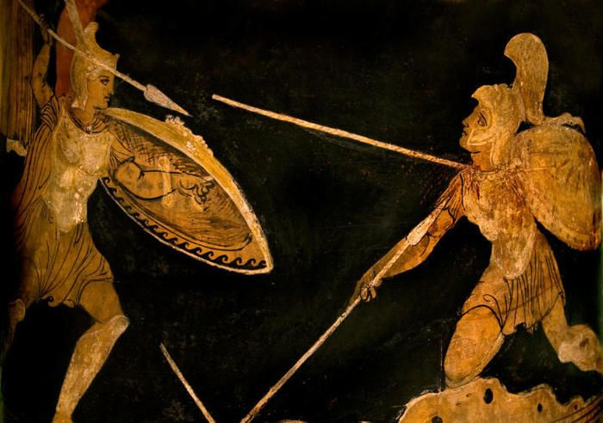
Contextualizando, posso imaginar um Odisseu que passara os últimos dez anos lutando numa guerra, onde matar, morrer, saquear cidades, violentar mulheres estava como que naturalizado; afinal, esta é a função de um guerreiro em uma guerra, sobre tudo numa tradição de origem indo-europeia de caçadores, guerreiros conquistadores, com orientação predominantemente masculina. Nesse momento a figura da mulher é um bem valioso porém espório de guerra.
https://en.wikipedia.org/wiki/Memnon

Slide 6
A empreitada agora é fazer com que Odisseu empreenda uma busca de volta para casa, voltar para Penélope, sua esposa. Odisseu e Penélope, se casaram no período que antecede a Guerra de Tróia, e no momento da convocação tinham acabado de ter um filho, Telêmaco. Nesta interação já se vislumbra a imagem de esposa que na fala de Joseph Campbell figura na representação de alguém, com quem contracenamos como “o outro lado do mistério da androginia”.
Identificado somente com a figura do guerreiro, não há diálogo entre as forças do masculino e do feminino, assim como propõe a citação: “Penso na Odisseia como um livro de iniciações e a primeira delas é a iniciação de Odisseu num relacionamento mais apropriado em relação ao feminino.” (Campbell, J. p. 197). Sua iniciação também diz respeito a entrada à plena maturidade.

Slide 7
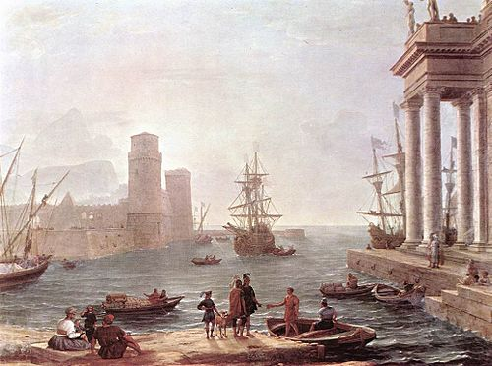
https://en.wikipedia.org/wiki/Scheria

Slide 8
O primeiro indício de que estamos no âmbito da cultura nômade caçadora, vem ao encontro de que são atribuídos a Odisseu e Penélope, as representações simbólicas de duas deidades, que a cultura nômade pode encontrar por onde quer que vá; lembramos que para o indo-europeu os altares são portáteis. Tratam-se então das deidades: O Sol e a Lua, respectivamente.
A jornada de Odisseu e a espera de Penélope, dura 20 anos, dez anos na guerra de Tróia e outros dez na jornada de retorno a Ítaca, que no poema será contado em retrospectiva; este intervalo corresponde a um fenômeno significativo: “A configuração da Lua e do Sol no mesmo signo do zodíaco no equinócio de primavera só se repete a cada vinte anos.” (Campbell, J. p. 182)
https://guten.com.br/s/canvas/99934428/Sol+Lua

Slide 9
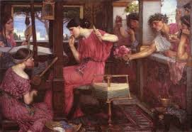
A INICIAÇÃO DE PENÉLOPE
Penélope passara por uma espera de 20 anos pelo retorno de Odisseu, durante este período de espera, o paradeiro do marido era incerto; pretendentes jovens e de meia idade se acotovelavam numa disputa que almejava tomar seu lugar. Para mim, este é um ponto por demais relevante na proposta que pretendo trazer à baila:
A iniciação de Penélope em seu processo de individuação; ela precisa se impor sobre um coletivo representado pelos pretendentes, que ditam regras impostas pela sociedade, e que em nada integram e respeitam um legítimo, honesto e autêntico desejo da alma. Em detrimento de um desejo de Penélope, os pretendentes diziam: “Uma mulher não pode sobreviver sozinha neste país, num lugar como este. Você precisa se casar com um de nós.” (Campbell, J. p. 211).
https://en.wikipedia.org/wiki/Suitors_of_Penelope John William Waterhouse

Slide 10
A ESTRATÉGIA
Da mesma natureza que a Lua e seus ciclos, tecer de dia e desmanchar a tessitura a noite para recomeçar a tecer no dia seguinte, se configura, que estamos no âmbito da Deusa e os ciclos de nascer, viver, morrer e renascer.
Em uma dinâmica psíquica, tanto Odisseu quanto Penélope, estão na jornada em busca de sua totalidade, ele precisando adaptar o “Sentir”, se despojando da persona de guerreiro, e ela, precisando adaptar o “Pensar”, elaborando sua estratégia.
O que está sendo ameaçado na psique de Penélope, é seu processo de individuação. Com a ausência e paradeiro incerto de Odisseu, Penélope é pressionada a casar-se novamente, como um dever social e moral, imposto por normas coletivas da sociedade, representados pelos pretendentes.
Seus argumentos são de que ela não sobreviveria sozinha, porém este não é um desejo de alma; e para ganhar um certo tempo e sossego, ela concorda em pensar no assunto, somente quando terminasse de tecer a mortalha de Laertes, pai de Odisseu.
Para que o processo de individuação se dê, é preciso ganhar tempo. Penélope monta a sua estratégia, e enquanto isto, seus pretendentes sob o argumento da espera, vão vivendo de dilapidar o patrimônio de Odisseu e Penélope.
“Nesse meio tempo, Penélope se ocupava em tecer e desfazer a teia, como a Lua. Por vinte anos seu marido esteve ausente. A guerra terminou, os outros voltaram, mas onde está Odisseu? Pretendentes jovens e de meia idade chegaram vindos de todos os palácios da região dizendo: ‘Uma mulher não pode sobreviver sozinha neste país, num lugar como este. Você precisa se casar com um de nós’.
Penélope tem fé de que seu marido voltará e responde a eles: ‘Quando eu terminar esta teia, escolherei um de vocês’. Ela tece de dia e desmancha tudo durante a noite. Odisseu é o Sol e ela é a Lua – eles estão associados a um mistério do calendário que simboliza a relação entre a consciência solar e lunar, a consciência masculina e a feminina.” (Campbell, J. p. 212)

Slide 11
Neste caso, é possível pensar a iniciação, pela qual tanto Odisseu quanto Penélope estão passando, como análogo ao fenômeno da enantiodromia da psique, uma inversão de atitude e de função principal na consciência; esta dinâmica é passível de se manifestar, quando a consciência subjuga ou negligencia de modo excessivo e unilateral uma função psíquica, “mantendo-a” inadaptada e forçosamente inconsciente; e obedecendo uma dinâmica psíquica de funcionamento saudável a função inadaptada buscará, como resposta, por uma auto regulação.
O objetivo prospectivo da dinâmica psíquica em sua constante auto regulação, na minha visão de mundo é sempre a de ampliar a consciência, ou que a psique busque estar inteira ou o mais totalizada que puder. Isto talvez permita que a função inadaptada inconsciente possa ganhar alguma adaptação na visão de mundo em que estiver estabelecida.
Então pode acontecer de que o pensar ganhe uma adaptação em meio ao sentir, e o sentir ganhe uma adaptação em meio ao pensar, isto sempre me remete a esta linda citação: “Quando te diriges ao pensar, leva junto teu coração. Quando te diriges ao amor, leva junto tua cabeça. Vazio é o amor sem pensar, ou o pensar sem amor.” (Jung. C. G. O Livro Vermelho. P. 179)
Em sua estratégia, no poema, Penélope com seu tecer e desfazer a tessitura, permite ressoar em nós, como num espelho, uma possibilidade de que o fenômeno da enantiodromia possa se fazer integrar à consciência um elemento novo. Ao tecer e desfazer a tessitura, podemos vivenciar ordem e caos, caos e ordem, em uma auto regulação constantes da psique, no sentido de uma adaptação e readaptação sempre que necessário. Podemos passar por mudanças, ciclos, transformações, transições características da deusa.

Slide 12
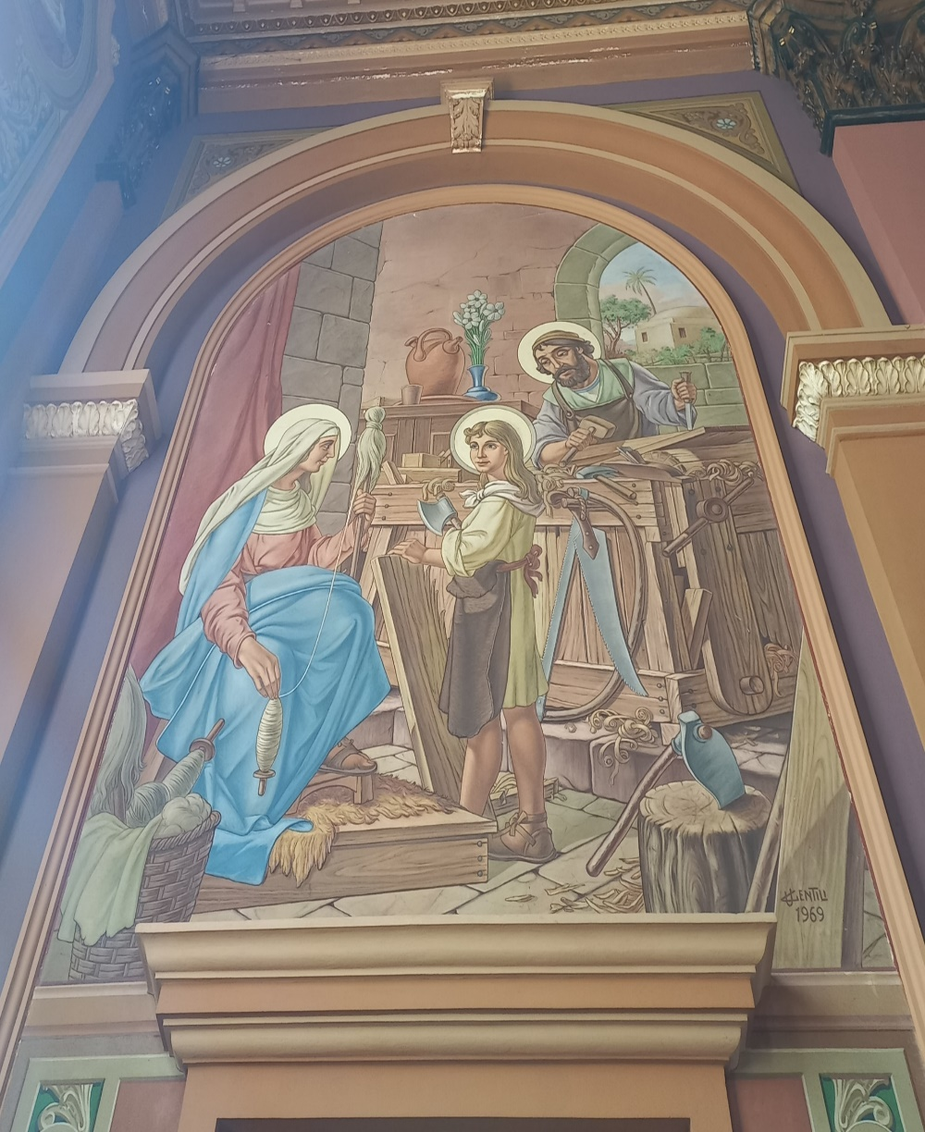
“Em si mesma, qualquer coisa tecida pode ser um padrão. Em alemão, temos a expressão ‘um modo tecido de vida’. Dizemos ‘o fio do destino, o fio da vida’, mas o que é isso em termos psicológicos? Eros tece conexões entre nós e as outras pessoas, mas as conexões também podem ser internas. Conexão é uma boa palavra para isso. Por exemplo, falamos de uma teia de associações, em que todos os desdobramentos de um arquétipo formam uma rede. Todos eles se conectam um com o outro, entretecendo-se. É por isso que Jung diz que os arquétipos estão contaminados. Em latim, contaminare significa entrelaçar, entretecer. Assim, nossos processos mentais são como uma teia, uma rede de associações. Também nossos processos emocionais são uma rede. Fazemos conexões mas principalmente com nossa fantasia, que também é uma forma de associação e de realização de conexões. A fantasia criativa é uma rede. Quando imaginamos ativamente, tecemos, e é por isso que a imaginação tem a ver com a ideia de destino; fantasias inconscientes das pessoas são seu destino.” (von Franz, Marie Louise. O Gato. Um conto da redenção feminina p. 88 e 89)
https://pt.wikipedia.org/wiki/Par%C3%B3quia_Matriz_de_Santo_Ant%C3%B4nio_de_P%C3%A1dua_(Americana)

Slide 13
A perspectiva que está sendo tecida ponto a ponto na relação buscada entre o masculino e o feminino, O Sol e A Lua ainda está distante de um ponto bom; o masculino em A Odisseia, representado pela figura de Odisseu e sua tripulação, está envolto em uma atmosfera nebulosa e sombria, de agressividade e violência. A busca pelo despojamento do “eu guerreiro” inescrupuloso antes de chegar em casa, por ora está longe de se realizar.
Já o feminino, representado na figura de Penélope, e mais adiante no poema, personificado pelas figuras femininas de Circe, Calipso e Nausícaa, respectivamente correspondentes às deidades Afrodite, Hera e Atena, estão rebaixadas, renegadas, diminuídas, desde A Ilíada e a Guerra de Tróia. O feminino na cultura indo-europeia e suas conquistas, como já foi dito, é espório de guerra.
Então, com esta argumentação podemos deduzir que, Penélope em A Odisseia, é a representação de um feminino que está gestando ou tecendo um processo de individuação, que é uma viagem em busca de si mesmo, de um “Eu” autêntico e genuíno e de um retorno à Deusa.
O mesmo está acontecendo ao masculino representado por Odisseu; não foi uma escolha individuada lutar na guerra de Tróia, na verdade Odisseu tenta ardilosamente escapar da convocação, encenando um estado confusional de mente, sem sucesso.

Slide 14
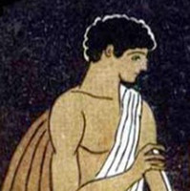
Para falar da iniciação de Telêmaco, filho que Odisseu e Penélope tiveram ainda antes da partida para guerra; em A Odisseia, é preciso situa-lo no tempo, que se dá depois dos dez anos, tempo que Odisseu levou lutando na Guerra de Tróia, seguido de outros dez anos, tempo que Odisseu leva na jornada de volta para casa. Portanto neste ponto, Telêmaco tem 20 anos, trata-se de uma iniciação à juventude.
No poema, Atena, deusa do panteão grego, aparece à Telêmaco sob a forma de um rapaz e lhe ordena: “Vá encontrar seu pai.” Como enfatizado na citação:
“Atena aparece na forma de um jovem e diz a Telêmaco: ‘Menino, vá procurar seu pai. Aqui começa a iniciação de um jovem na vida masculina através da busca do pai.” (Campbell, J. p. 212).
Desdobramentos importantes podem ser mobilizados pelo exame minucioso do poema, no que diz respeito à iniciação de Telêmaco. O seu encontro com Nestor, velho conselheiro de guerra, a emboscada arquitetada pelos pretendentes a ocupar o lugar de Odisseu em um segundo casamento com Penélope, o desvio para casa de Eumeu, porqueiro de Odisseu, e que portanto aponta para o universo da Deusa, e muito mais. Sincronisticamente, acontecimentos se entrelaçam entre eles, modestamente, sugiro a riqueza que um aprofundamento no livro do Campbell poderá oferecer, para que eu possa me ater a um recorte específico da iniciação de Telêmaco:
https://pt.wikipedia.org/wiki/Tel%C3%AAmaco
Estamos no âmbito da Deusa que nos conecta aos ciclos de “desenvolvimento” da vida, e a Iniciação de Telêmaco no poema, aponta duas fases mitologicamente importantes: nascer e entrar para a vida adulta.
Se o nascer nos conecta com a mãe e as mitologias de criação podem nos dar esta referência, a mitologia, no poema A Odisseia, com a personificação na imagem de Telêmaco, nos situa no período de nossas primeiras relações com o mundo interior e exterior, primeiro por meio da relação com a mãe, e depois por meio da relação com a figura paterna.
A relação com a figura paterna se apresentará de forma diferente do que foi com a mãe, porquê será “buscada”, por este fato, pode ser considerada uma direção contra natureza, ela não se dá naturalmente como acontece nos primeiros momentos da relação com a mãe, nascemos prematuros e dependentes da mãe e o pai deve ser “buscado”.
A busca pelo “pai” nos coloca a todos, com a possibilidade de entrarmos num processo de individuação, uma busca de si mesmo, do autoconhecimento que vamos oferecer para o mundo, a busca pelo pai aponta a direção para a vida social, indica qual o nosso lugar na sociedade.

Slide 15
A JORNADA DE RETORNO À ÍTACA E DE RETORNO À DEUSA
Odisseu sai de Tróia com doze navios, doze é um número de uma simbologia relevante, relembro que Odisseu é a representação simbólica do Sol. Odisseu é o Sol e Penélope é a Lua, a aparição do número doze, que se repete por muitas vezes na obra, aponta para a jornada do Sol em um ciclo zodiacal. A citação seguinte faz referência a simbologia do navio:
“Em primeiro lugar, o barco ou o navio é um recipiente feminino; em todo o mundo os marinheiros se referem a ele através do pronome ‘ela’. Muitas vezes, o barco é associado à Lua e às deusas da Lua... O barco facilita as comunicações, o comércio e a difusão cultural. Aqui também ele parece ser feminino no sentido de que promove relações e reúne pessoas.” (von Franz, Marie Louise. O Gato. Um conto da redenção Feminina. P.39)
Relembro que a Odisseia retrata a visão de mundo de um povo conquistador, guerreiro, o indo-europeu, que vem de uma raiz de povos caçadores nômades e para estes, o mundo mitológico recai sobre aquilo que pode ser encontrado em todo lugar, em qualquer parte, como o céu que tudo cobre, a terra que se estende sob seus pés, o vento, a lua, o sol.
Então a representação do Sol e da Lua atravessando os ciclos da contagem do tempo é significativa na formação de sua mitologia, embora estando o barco associado a Lua e às deusas da Lua como aponta a citação de von Franz, já denota uma sobreposição entre culturas.
Então é bom que se guarde essa informação porque no cenário que se nos configura, o vento, o sol, a lua, a terra, o barco são manifestações divinas que dentro da mitologia tem simbolismo e significado relevantes às nossas associações. Cito mais algumas linhas sobre o simbolismo e importância do barco, do navio:
“Assim, o barco navega pelas águas do inconsciente. Sabemos que a água é geralmente um símbolo do inconsciente. Sabemos que a água é um símbolo do inconsciente coletivo; por isso o barco sempre teve o significado de ser algo que nos mantem flutuando, não permitindo que nos afoguemos no inconsciente. Toda filosofia, doutrina religiosa ou tradição cultural é isso, como um barco que nos protege. Se penetrássemos no inconsciente despreparados, nós nos afogaríamos.” (von Franz. Marie Louise. O Gato. Um conto da redenção feminina p. 42).
https://en.wikipedia.org/wiki/Scheria phaeacia in the odyssey

Slide 16
PREPARANDO O ENCONTRO COM A DEUSA
Num primeiro momento, Odisseu é a representação do guerreiro e sua tripulação é formada de homens rudes, agressivos, que saqueiam cidades e violentam mulheres, por onde quer que passem. A deusa personificada nas figuras femininas de Circe, Calipso e Nausícaa, são respectivamente, as deidades Afrodite, Hera e Atena.
Em breve vamos vê-las em ação: no decorrer da jornada de retorno de Odisseu, A Deusa o Iniciará, o conduzirá ao inframundo, o despojará da armadura de guerreiro, o colocará exposto ao aspecto solar da consciência, e o reconectará com a sua própria capacidade de se relacionar, reconexão com Eros, isto tudo, antes de retornar a Penélope.
Então: “Os deuses declaram: ‘Isso não é maneira de um homem voltar para sua esposa! Esse não é o modo correto de um homem se relacionar com a mulher na coexistência doméstica.’ (Campbell, J. p. 198).
Odisseu, circunstancialmente, vindo de uma guerra que durara 10 anos, pode estar, enquanto guerreiro, cegamente identificado às deidades belicosas como Ares, Zeus, e com isso estar num estado em que a deusa do Amor se apresentará à consciência, em um grau de intensidade proporcional ao grau do subjugo.

Slide 17
O ENCONTRO COM A DEUSA
“Acho fascinante que as três forças que no Período Homérico inicial tiveram sua majestade desprezada tenham agora de ser encaradas em todo o seu poder. Assim veremos a estória da jornada visionária de reintegração do masculino e do feminino num relacionamento de reciprocidade, ao invés da predominância exagerada de um ou de outro.” (Campbell, J. p. 198 § 2 e 3).
Esta citação traz à pauta as consequências da unilateralidade de uma grandeza na consciência, em detrimento de seu polo oposto mantido no inconsciente; expondo a perspectiva de um confronto entre forças quando se defronta uma separação entre os pares de opostos, como o feminino e o masculino em uma vida psíquica.
Quanto maior a naturalização desse estado, proporcionalmente, maior será a força compensatória de seu polo oposto em uma eventual exposição à consciência.
A predisposição de aspectos da vida psíquica que foram negligenciados para se privilegiar outros, em uma vigência na personalidade, mesmo que talvez circunstancialmente, se justifiquem como necessárias à sobrevivência, como no caso de um estado de guerra, a Guerra de Tróia, por exemplo, agora vão exigir seu lugar na consciência.
As mudanças nas condições externas impõem agora uma nova adaptação, uma mudança de atitude, e o momento é o de iniciar a jornada de volta a Ítaca.
Para que isto se realize, eis então a resposta do Deus O Vento: “Durante dez dias eles sopram os navios de Odisseu em todas as direções. Para chegar onde quer, Odisseu terá de encontrar e apaziguar as três deusas. Afrodite, Hera e Atena aparecerão a ele na forma de três ninfas: Circe, Calipso e Nausícaa.” (Campbell, J. p. 198).

Slide 18
A VIAGEM TORNA-SE ONÍRICA – TERRA DOS LOTÓFAGOS
“Soprados pelos ventos, os navios vão parar no norte da África e na Terra dos Lotófagos. Ali eles são narcotizados e levados à terra dos sonhos – e desse momento em diante, até que Odisseu acorde na ilha de Ítaca, ele não mais se encontra com seres humanos, mas somente com monstros e ninfas. Ou seja, desse ponto em diante a sua viagem se torna onírica: ele desce ao inconsciente, lá no fundo de seu ser, até as regiões que foram ignoradas e que precisam ser assimiladas.
Quando os soldados das doze naus comem o lótus, eles também são transportados ao mundo dos sonhos, e Odisseu tem de arrastá-los de volta ao navio um por um e amarrá-los aos mastros.
Sabemos qual é o problema: ele veio de um mundo que rejeitou e negou o princípio feminino, tentando dominá-lo ou substituí-lo por um sistema patriarcal. Agora ele terá de encarar a força crua do feminino e submeter-se a ela. Estamos passando do mundo da consciência latente ao mundo dos sonhos, do mundo dos objetos racionais para o mundo das experiências místicas, metafóricas. Passaremos pela jornada mitológica de modo estritamente clássico. Seremos ejetados da vida normal, pois algo está faltando: um relacionamento adequado entre masculino e feminino.” (Campbell, J. p. 198)
Esta é uma descrição de como Odisseu e sua tripulação entram na fase onírica da jornada, quero chamar a atenção ao fato de que comparados à Odisseu, sua tripulação é mais vulnerável aos efeitos do lótus, um fruto ou uma flor que causa um efeito sonífero, e que na mitologia grega corresponde a flor e fruto que serve de alimento ao povo da Terra dos Lotófagos, comedores de lótus, para onde os ventos os levaram.
No episódio, Odisseu se mantém numa estrutura de “eu desperto na consciência, um eu onírico”, o suficiente para que ele não caia no sono e possa ele mesmo resgatar a tripulação. Suponho que pelo fato de Odisseu ser a representação do Sol, mesmo sujeito a entrada no mundo onírico, que o coloca frente a um limiar com o inconsciente, alguma conexão com a consciência, em algum grau deve ser mantida. Há somente um rebaixamento da consciência, apenas o suficiente.
Odisseu é uma representação solar, e da mesma forma, é uma representação do masculino, porém, a jornada começa a ganhar um aspecto do campo da Deusa, Lunar e feminino. Trata-se de um aspecto voltado a uma interiorização, os interesses passam a apontar para uma direção que aponta para dentro.

Slide 19
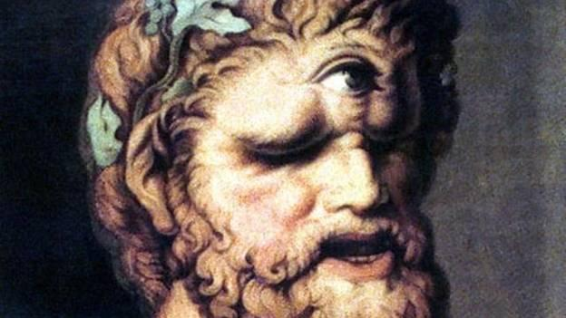
O GUARDIÃO DO PORTAL
Uma vez estabelecida essa inversão na direção da energia psíquica, já que em A Odisseia, a partir deste ponto, a perspectiva das figuras estão voltadas a um cenário onírico e interior do universo psíquico, pois se encontram no limiar entre o desperto e o onírico, consciente e inconsciente, o primeiro encontro já pode se dar, e esse encontro é com o guardião. O Guardião de uma linha divisória entre o mundo desperto e o mundo onírico, na fala de Joseph Campbell, representa a transição entre a esfera da vida diária para a esfera dos mistérios.
No poema, o convite a jornada já foi aceito e um primeiro passo na direção de um encontro com a Deusa foi dado, não raro, nas mitologias, nesta primeira camada de profundidade do universo onírico, se apresentam figuras de guardiões, estes podem ser personificados nas figuras do anão, ou em representações como imagens de dragões ou leões; o trecho que segue pode ilustrar esta ideia:
“Meditar sobre uma deidade abre um amplo espectro de variadas manifestações do poder que aquela deidade personifica. Em uma das pequenas capelas dedicadas a essa deusa em Çatal Hüyük (Cidade no sul da Turquia onde foram encontradas estatuetas de cerâmica, de imagens da Deusa, 6000 a.C), encontramos dois leopardos, macho e fêmea, um de frente para o outro. Seria preciso passar por eles para chegar à Deusa, portanto eles são os guardiões da entrada. O que significa esses pares de opostos encarando um ao outro? Eles representam a passagem do campo do pensamento secular – onde ‘eu’ e ‘você’ estamos separados um do outro no sentido aristotélico, ou seja, A não é não-A – para um mundo que transcende esse tipo de pensamento bipolar, algo como uma lógica de sonho, onde o sonhador e o sonho, embora pareçam ser duas coisas distintas, na verdade são um só. Tais são os pares de opostos pelos quais se deve passar ao atravessar essa porta ativa chamada, em outro contexto, de rochas que se entrechocam, ou Simplégades.” (Campbell, J. p. 59 e 60).
Em a Odisseia, o guardião do limiar é o filho de Posídon, senhor das águas abismais, e portanto senhor do inconsciente. O filho de Posídon é Polifemo, o ciclope, um gigante, antropófago, de um olho só: “O único olho representa o centro do alvo, a porta estreita pela qual devemos passar a caminho da iniciação.” (Campbell, J. p. 199).
polyphemus johann heinrich wilhelm tischbein
https://pt.wikipedia.org/wiki/Ficheiro:Polyphemus.png

Slide 20
Frente a todo o ensinamento de grandes mestres, como Carl Gustav Jung, pressuponho que podemos concordar que o inconsciente é uma instância suprema, do incomensurável, do tempo do eterno, da imensidão de todas as possibilidades, das formas indiferenciadas e perante ao supremo é prudente manter a humildade e é uma boa ideia a auto renúncia.
Odisseu e mais doze homens exploram a terra e entram em uma caverna, onde encontram potes de jarras de leite, queijo e manteiga; este é o indício de que estão na morada de um pastor. Um dado importante no sentido de que denota que estamos no campo mitológico do povo nômade caçador, de deuses masculinos, porém que já entraram, ou que começam a dar indícios de que já entraram, em contato com o campo mitológico do povo agrário e sedentário das deusas.
No que diz respeito ao encontro do indo-europeu com outros povos em suas conquistas, o indo-europeu foi menos agressivo, no sentido de que ao invés de dizimar completamente o campo mitológico de outros povos, como faziam os povos nômades semitas e arianos, mais agressivos, que revogavam mitos de outros povos, o indo-europeu era mais predispostos a uma fusão, sobrepondo as duas visões de mundo; não raro, com uma atitude dominadora, imperiosa, escravagista de apropriação; dificilmente, em termos de diálogo e interação igualitária e pacífica, estiveram mais para um sincretismo do que uma integração pacífica. Mas, a consciência não dá saltos, e só o processo pode apresentar a conta sobre uma unilateralização.
A AUTO RENÚNCIA DE ODISSEU
A auto renúncia se dá desta forma:
“Vejam só: o pastor chega e (que espanto!) é um gigante enorme com um olho no meio da testa e, ainda por cima, antropófago.
Ele diz a Odisseu: ‘Quem é você?’
Odisseu pensa rápido e responde: ‘Eu sou ninguém’.” (Campbell, J. p. 199).

Slide 21
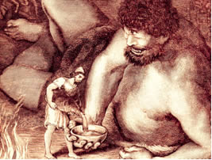
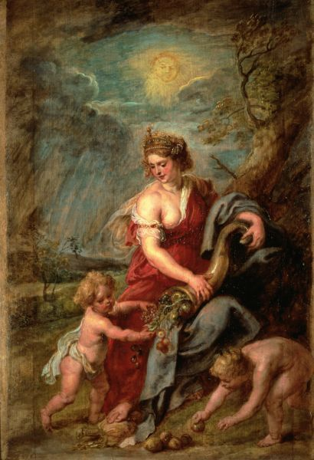
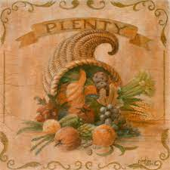
Temos aqui um Odisseu encrencado até o último grau, mas ele não se vangloria de nenhum status. O gigante Polifemo devora dois dos seus homens e pelo tempo em que faz a digestão, Odisseu lhe oferece vinho, bebida que Polifemo não conhece, nunca enfrentou seus efeitos.
Fiquei me perguntando, como assim!? Não conhece o vinho, dentro de uma cultura Olímpica? Então me ocorreu que Polifemo não conhece, mas Odisseu sim, esta é mais uma evidência de que estamos lidando com um encontro entre culturas, uma semita, porque Polifemo aparece como um pastor de ovelhas, e outra indo-europeia.
O vinho é uma bebida extraída da uva e portanto da cultura agrária, âmbito da Deusa, não raro, encontramos a uva como um dos elementos dentro da cornucópia, o chifre do touro onde está contido as dádivas da Deusa Mãe. “os chifres do touro representam a Lua crescente, a esfera celestial que morre e ressurge.” (Campbell, J. p. 61) Vale o aprofundamento no livro Deusas do Campbell.
Odisseu está agora no campo do mundo onírico, em uma caverna, encarando um guardião; então minha hipótese da aparição dionisíaca, do deus do vinho Dionísio, é bem apropriada ao que diz respeito a uma manifestação, no campo do limiar voltado para a esfera dos mistérios, do lunar, do onírico, da loucura, do inframundo, do caótico, do criativo, da deusa,... e em contrapartida seu irmão Apolo é solar, e racional.
Comparado aos mitos de criação em que envolve a deusa, de mais de 10.000 a.C, a mitologia que cerca o par Dionísio e Apolo é praticamente uma visão moderna, mas estamos no âmbito mitológico que sonda a cultura indo-europeia, analisando um poema de tempos homéricos, da mitologia grega; então nos permitindo um recorte, podemos entender que Dionísio e Apolo, representam bem a atmosfera do encontro, com essa conotação de choque, como o das Simplégades, ou seja, uma tensão entre opostos razão versus caos.
https://www.infopedia.pt/$polifemo
odisseia ciclope
https://www.pinterest.com/pin/cornucopia-art-print-at-artcom--39195459226519184/
https://artsandculture.google.com/asset/abundance-abundantia/6QEwQbRo8rzs5A

Slide 22
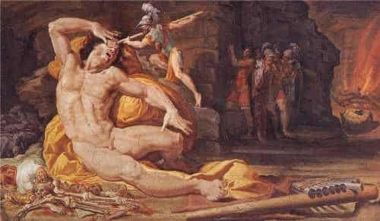
Vamos ao efeito do vinho em Polifemo, o ciclope:
“ Um pouco depois da refeição de Polifemo, Odisseu lhe diz: ‘Será que não gostaria de um pouco de vinho para acompanhar sua refeição?’
Polifemo nunca bebeu vinho. Aceita e vai ficando muito sonolento e bêbado.” (Campbell, J. p. 200).
O que vem a seguir, é que se aproveitando do estado de Polifemo, Odisseu e os outros homens, como bons “homo faber” que são, manufaturam uma arma; uma grande viga deixando uma das extremidades pontiaguda e em brasa no fogo, então a usam como um espeto que fincam no único olho de Polifemo deixando-o cego. Então segue-se o seguinte:
“Polifemo continua vivo. Ele grita e faz um alarido enorme perturbando os outros ciclopes da vizinhança, que gritam: ‘O que está acontecendo aí? Alguém está te machucando?’
E Polifemo grita: ‘Ninguém!’
‘neste caso’, remungam os outros ciclopes, ‘cale a boca!’
E assim, por ora, Odisseu foi salvo pela auto renúncia.
O olho do ciclope está inoperante, mas ele continua na caverna, Odisseu e seus homens precisam sair. Então Polifemo se coloca na porta. Ele pretende esperar que os homens saiam e ele os capture.
Odisseu, homem ardiloso, tem uma ideia. Ele junta três ovelhas, ata uma à outra, e coloca um de seus homens sob a ovelha central, depois as toca para fora. E mais outro, e mais outro, e mais outro – seis vezes três, chegamos ao décimo oitavo caprino. O ciclope passa a mão sobre as ovelhas e diz: ‘Ah, essas são minhas ovelhas que estão indo pastar’.
Todos os homens conseguem sair.” (Campbell, J. p. 200).
ulisses ciclope
https://talkingreek.wordpress.com/2015/05/14/ulisses-engana-o-terrivel-ciclope/

Slide 23
Encontrar-se as vésperas da esfera espiritual representa um risco, assim como nos aponta a citação: “Atravessamos o limiar que leva à esfera espiritual. Ora, o que acontece quando se entra no mundo espiritual deixando de fora seu caráter secular? Quando se abre mão da vida material, há o perigo do que os psicólogos chamam de inflação do ego: ‘Nossa! Sou tão espiritual!’” (Campbell, J. p. 201).

Slide 24
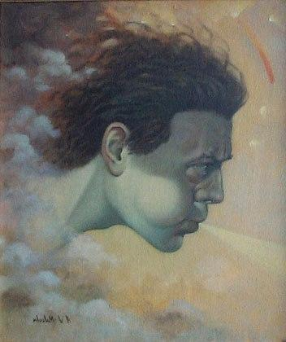
Éolo, deus da Ilha dos Ventos
Seguindo na jornada, é hora de colocar as coisas em movimento. Quem pode proporcionar isto a Odisseu e sua tripulação?
Éolo, deus dos ventos, do prána (em sânscrito, respiração, espírito). Éolo é um anfitrião generoso, e os recebe muito bem na Ilha dos Ventos; sua sociedade é um circuito fechado, com doze filhos e doze filhas e os casa uns com os outros. É muito provável que a tradição nesta sociedade será mantidas sempre de modo igual e de forma simples, num constante obediente e bem controlado sistema social conservador, avesso a surpresas, formas criativas, ou mudanças.
Esta foi uma visita temporária e quando chega a hora da partida da Ilha dos Ventos, Éolo presenteia Odisseu com uma bolsa cheia de ventos. A bolsa continha ventos o suficiente para levá-lo até Ítaca, com a advertência de que fosse paciente, e de que não a abrisse e usasse todo o vento de uma só vez. Em uma cultura como a de Éolo, com uma sociedade tão obediente e regrada, de tradição conservadora e fechada em si, talvez isto pudesse funcionar bem.
Porém, ao embarcar, Odisseu cai no sono e sua tripulação curiosa e impaciente, numa desobediência, abre a bolsa dos ventos deixando escapar tudo de uma vez; segue-se uma calmaria, e o que antes era inflação por terem entrado no mundo espiritual, agora é uma deflação.
https://pt.wikipedia.org/wiki/%C3%89olo
A falta de tensão entre os opostos, representada pelos casamentos entre si, dos doze filhos e doze filhas de Éolo, em sua sociedade fechada, simbolicamente, aponta para um esvaziamento, uma deflação; não se pode contar nem mesmo com o represamento da vontade. Sem a tensão entre opostos, que diálogo pode haver com algo novo e criativo? “Sem contradições não há dialética” (Berti, Enrico), não há individuação, o estado é de uma deflação.
Mas, Odisseu traz em si experiências já adaptadas a outras visões de mundo, sobreposições culturais já andam em curso.
O encontro agora com a visão de mundo de Éolo, deflagra um novo choque aos moldes das Simplégades, por um lado, uma visão pautada na obediência às leis adotadas em uma comunidade social e local, em detrimento de uma visão de mundo, onde já se intui, ser imperioso, que sejamos submissos à uma verdade interior, a um caminho de individuação. Nova tensão entre opostos é estabelecida. Natureza X Condicionado.
O panorama no poema, indica que muita tensão está disponível para o processo continuar. A inflação que, Odisseu e sua tripulação, já traziam em si como bagagem, por terem entrado no âmbito espiritual da jornada, agora está em contraste com a deflação, provocada pelo esvaziamento da bolsa de ventos, presente de Éolo, fundamental à vida.
A interação com os moldes da visão de mundo de Éolo, trará nova perspectiva ao processo de autoconhecimento de Odisseu e sua tripulação. Então, eles remam de volta a Ilha de Éolo Deus dos Ventos e eis o pedido de Odisseu e a resposta da divindade: “Fizemos uma besteira. Pode nos dar outra chance? Mas o deus responde: ‘Nada disso. Remem’.” (Campbell, J. p 201).
A obediência são os valores e princípios da cultura da sociedade mantida por Éolo e não tem conversa, sem espaço para contradições. Não sabemos se a próxima divindade nos pegará no colo, nos colocará na cama com um beijo de boa noite e até nos apresentará uma solução pronta, como fez o Deus da Ilha dos Ventos, Éolo. Mas, para os que buscam a individuação, uma deidade que pensa por nós, não necessariamente, é uma deidade que nos coloca a par de nossa totalidade. “Você não poderia se relacionar com alguma coisa da qual, de algum modo, não participasse. Eis por que a ideia de Deus como o Outro Absoluto é uma idéia ridícula. Não poderia haver qualquer relacionamento com o Outro Absoluto.” (Campbell, J. p. 192).

Slide 25
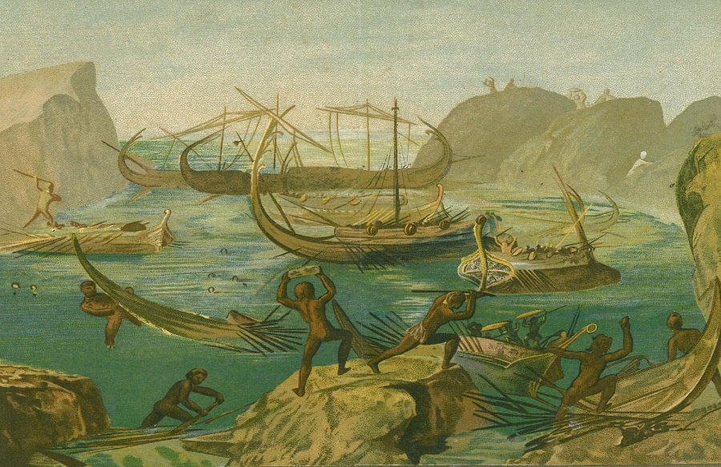
A ILHA DOS LESTRIGRÕES
Na Ilha dos Lestrigões se está em frente ao abismo. Os Lestrigões são canibais e dos três batedores enviados para explorar o terreno, um já foi para a panela; rochas são lançadas a partir da Ilha e destroem toda a frota de navios a exceção de um único navio, o de Odisseu; tudo o que resta agora é remar pela vida, é a auto renúncia em grau elevado, um navio guerreiro reduzido a despotencializadas remadas.
O inconsciente é abismal.
land of the laestrygonians
https://en.wikipedia.org/wiki/Laestrygonians
Relembrando a sequência dos acontecimentos, um ciclo se findou em A Ilíada, a Guerra de Tróia, e um outro se iniciou em A Odisseia, porém por ora, Odisseu está em uma jornada de retorno para casa, um sentido de vida, em busca de si mesmo. Muitas ainda serão as novas perspectivas de cenário na paisagem e Odisseu está num processo que busca despojá-lo da armadura de guerreiro; já para Penélope, a esposa, está em um processo que busca livrar-se da couraça de abandono e luto antes de se reencontrarem.
Há uma trajetória desenhada, os navios já navegam o universo do Senhor das Águas, a deidade Oceano; a “porta estreita” com o terrível guardião já foi atravessada, o limiar do tempo secular já ficou para trás, já se experimentou muita turbulência, momentos de Inflação e Deflação e suas consequências; e a temperança já tem elementos para que se possa aplicar uma têmpera, e estabelecer alguma força estrutural; para então receber a tensão entre os opostos Solar e Lunar presentes no encontro com Circe que está por vir.

Slide 26
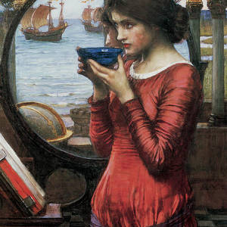
A Ilha de Circe, personificação de – Afrodite, “deusa da estrela da manhã.” (Campbell, J. p. 172).
Sem pausa, o navio de Odisseu chega a Ilha de Circe das Madeixas Trançadas, hábil em todo tipo de magia, mas sem grande ternura pela humanidade. Circe é mesmo um encontro fenomenal, chegou a hora de encarar a deusa. “Aqui encontramos a primeira deusa, que representa a tentadora – a tentadora é a iniciadora. Ela é sedutora e é ela quem leva o herói para além do limite.” (Campbell, J. p. 202)
A TECELÃ
Circe é a deusa da Ilha do Amanhecer das Madeixas Trançadas. Este é um atributo relevante no simbolismo da deusa; as tranças e a tecelagem aparecerão simbolicamente, como representação da deusa em todas as personificações femininas da deusa na jornada; “Circe das Madeixas Trançadas que tece uma tapeçaria; Calipso também dos cabelos em tranças, que tece uma tapeçaria; e a pequena Nausícaa, lavando a roupa. Esta é a fêmea como Maya, tecelã do mundo da ilusão, criadora da tapeçaria do mundo.” (Campbell, J. p. 182).
John William Waterhouse
https://www.wikiart.org/pt/john-william-waterhouse
A Ilha do Amanhecer, é pantanosa, misteriosa, morada de uma deusa esplendorosa, realmente páreo para sustentar grandes tensões, portadora de magia, capaz de transformar humanos em feras que grunhem pela Ilha, sedutora, tentadora e o mais importante, Ela é a Iniciadora.
A deusa que se encontra na Ilha do Amanhecer em a Odisseia é Circe, e ela é a representação de nada mais e nada menos, do que, das muitas facetas da deusa, a da Deusa Afrodite, a Iniciadora. E ainda tem mais, Afrodite tem um laço inseparável com Eros o deus do Amor, o seu filho, o deus capaz de promover uma real capacidade de relacionamento entre duas forças opostas, porém complementares, como o Sol e a Lua, ou Feminino e o Masculino em cada um de nós.
Eros é a capacidade de colocar duas forças em relacionamento mútuo, não para promover ou acabar com a tensão entre elas, mas para iniciar um diálogo entre grandezas; tanto para viver o tempo secular, quanto para não perder de vista o tempo do eterno; espero que a jornada de Odisseu esteja indo ao encontro de Eros, e é assim que a deusa transcende duas grandezas em Um:
“... Conforme observei acima, o Sol, que não tem sombra e que representa a vida eterna, é símbolo da consciência desvinculada do campo do tempo e do espaço. Mas a Lua, que morre e ressurge todo mês, é justamente a consciência dentro do campo do tempo e do espaço. A realização seria perceber que as duas consciências são uma só, que a nossa vida temporal e a eterna são uma só.” (Campbell, J. p. 182).

Slide 27
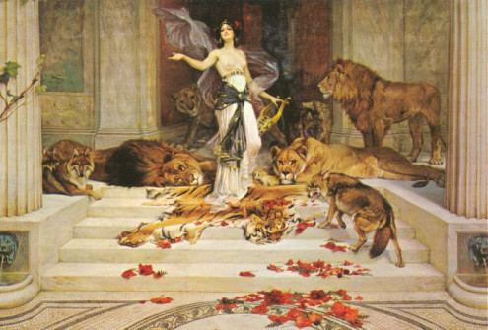
Circe by Wright Barker (1864–1941)
https://commons.wikimedia.org/wiki/File:Circe_by_Wright_Barker_(1889).jpg

Slide 28
Quando é que precisamos de Iniciação? Em momentos de transição, de transformação de um estado a outro, quando uma perspectiva ampliada da Vida, um sentido mais amplo precisam se apresentar, para um desenrolar saudável da vida.
A deusa iniciadora se apresenta nos momentos de transição: nascer, morrer, entrar na vida adulta, casar, ter filhos, escolher uma profissão, começar um trabalho, atender a um chamado de alma, todos esses momentos mágicos de nossas vidas.
O momento é o da iniciação, e a conversa agora é mesmo com Afrodite, a energia da vida. Na citação seguinte há a inserção dos nomes das deusas Hera e Atena, que são respectivamente flutuações na trama, que mostram outros cenários da jornada, outras nuances, ou até mesmo o aspecto tríplice da deusa de muitos nomes.
As nuances são apresentadas entre Circe, Calipso e Nausícaa, estas são personificações correspondentes as deidades Afrodite, Hera e Atena, que promoverão a transformação em Odisseu, antes do efetivo retorno à Penálope, propriamente dito:
“Afrodite é a deusa divina cujos poderes são refletidos por todo o mundo como o poder do amor, da dinâmica da energia representada por Eros, que é seu filho e uma das mais importantes deidades do panteão clássico... Afrodite em seu aspecto de luxúria, desempenha um papel na tríade na qual Hera e Atena também atuam, mas poderia muito bem fazer todos os papeis sozinha. Como Deusa total, ela é a energia que dá suporte à Sakti (energia da vida) de todo o universo. Em sistemas posteriores, as Três Graças passaram a representar três aspectos do poder de Afrodite: enviar energia para dentro do mundo, tragar a energia de volta para a fonte, e unir esses dois poderes.
Na mitologia mais antiga, a Deusa era vista como a principal força criativa do universo.” (Campbell, J. p. 183).

Slide 29
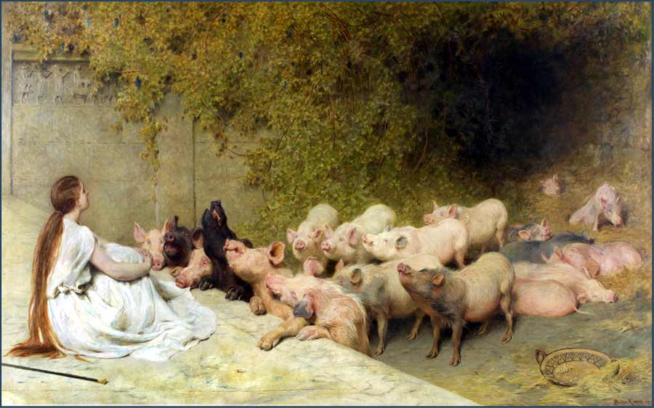
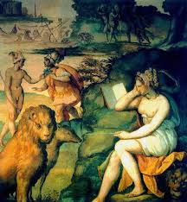
Batedores de Odisseu são enviados para explorar as terras da Ilha do Amanhecer, e esses homens são recebidos e convidados a uma refeição, mas Circe hábil na magia, adicionou à comida, uma poção mágica, assim que começassem a comer eram transformados em porcos. Esta é uma evidência de que estamos agora lidando com os aspectos mitológicos dos povos agrários de culto a deusa, dos poderes da terra, e o porco era o animal domesticado representativo das forças ctônicas dos povos agrários que cultuavam a deusa.
Temos o indício do sincretismo ocorrido a partir de mais ou menos 4.000 a.C. com as invasões dos povos indo-europeus, sobre tudo pelo fato de que Odisseu é alertado e protegido por Hermes, deus mensageiro da mitologia grega, vamos a citação:
“... aparece Hermes e diz: ‘Você está encrencado. Vou te dar uma ajuda’.
Hermes dá a Odisseu uma plantinha chamada móli, que o protegerá do poder do feitiço de Circe. Então Hermes diz: ‘Quando você entrar, ela não conseguirá enfeitiçá-lo. Ameace-a com sua espada e ela se submeterá – e não apenas isso, ela o convidará para sua cama. Quando ela o convidar, vá’.” (Campbell, J. p. 202)
Briton Rivière - 1840-1920
https://thehistorianshut.com/2020/05/12/circe-and-her-swine-painted-by-briton-riviere-c-1840-1920/
Allessandro Allori
https://pt.wikipedia.org/wiki/Circe

Slide 30
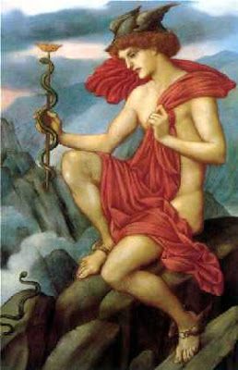
A simbologia encontrada nos poemas A Ilíada e A Odisseia merecem todos os desdobramentos possíveis, tantas quantas forem a psicologia que lhes necessitarem; é um sistema vivo de infinitas possibilidades.
Sem querer menosprezar toda a importância de Hermes na mitologia grega, que cerca de cuidados alguns elementos da trama, aparecendo em pessoa, vez por outra no poema, o destaque fica por conta do fato de Hermes ser um mensageiro e interprete das ordens das deidades do Olimpo.
Destaco também o fato de que seu bastão, chamado caduceu, tem duas serpentes interligadas que representam a energia solar e a lunar, vindo ao encontro de proporcionar um diálogo entre a deusa da mitologia dos povos agrários e os deuses da mitologia dos povos caçadores, revelando o sincretismo dos aspectos mitológicos ligados a eles.
Circe representa o poder feminino da magia e Odisseu representa a ação física do homem, dois poderes. No neolítico a força masculina era associada ao que um homem podia fazer ou fabricar; como por exemplo uma ferramenta, ou caçar um animal, ser o guerreiro, ou então ser o xamã.
Quando representados em imagem, como em pinturas rupestres nas cavernas, não raro apareciam com vestimentas que indicavam o que faziam, com o que trabalhavam, qual seu status na sociedade.
Já a força da mulher era a de ser a transformadora, seu próprio corpo era a magia, seu corpo era a própria transformação, quando representadas em imagem, eram estatuetas em cerâmica, com a imagem representativa da deusa nua, seu corpo é a própria magia na transformação e eram encontradas nas residências, ou em celeiros onde eram armazenados grãos. Mais tardiamente, o deus masculino dos grãos ficará sob a égide de Osíris, contraparte da deusa Ísis, no sincretismo com a mitologia egípcia.
A citação que segue, faz referência as estatuetas em terracota, do período neolítico, 5.500 a.C. e ilustra esta ideia:
“Digno de nota é que essas estatuetas femininas estão simplesmente nuas, ao passo que as figuras masculinas representadas em todas as cavernas estão vestidas com algum tipo de traje, como xamãs. A implicação é a de que, ao incorporar o divino, a fêmea opera como si mesma, a partir de sua própria natureza, ao passo que a magia masculina não funciona a partir da natureza do corpo do homem, mas pela natureza de seu papel na sociedade.” (Campbell, J. p. 41).
Então, Circe das madeixas trançadas havia transformado por magia toda a tripulação da frota de navios de Odisseu em porcos. Alertado e protegido por Hermes, Odisseu confronta a deusa Afrodite personificada na figura de Circe:
“... ela tem o poder da magia, ele tem o poder físico. Odisseu força Circe a trazer seus homens de volta à sua forma original. E chegamos à seguinte afirmação: Quando eles voltaram à sua forma humana, estavam mais belos e fortes e sábios do que antes.” (Campbell, J. p. 203).
Em minha visão de mundo os encontros dessa natureza podem sempre representar ampliação e expansão da consciência para mais beleza, força e sabedoria
HERMES
https://en.wikipedia.org/wiki/Mercury_(mythology)

Slide 31
A INICIAÇÃO NO TERRENO BIOLÓGICO
Primeira Iniciação
Circe como A Iniciadora promoverá duas grandes iniciações em Odisseu na trama. A primeira delas, é situada no campo do terreno biológico, é onde está o originário, o que é primevo em nós, se refere a raiz, ao primitivo, ao arquetípico, ao DNA simbólico, impresso na sobreposição de acontecimentos comuns a espécie humana. E que ficam marcadas na história da humanidade desde tempos primordiais, uma estratificação em camadas profundas, tanto do mundo interior quanto do mundo exterior da psique humana.
No encontro com Circe, Odisseu está no campo do mundo espiritual, no tempo do eterno, e é conduzido ao inframundo; vamos tentar amarrar as pontas soltas para uma boa compreensão dessa ideia com a seguinte citação:
“Circe conduz Odisseu por duas grandes iniciações. A primeira é ao inframundo, onde os ancestrais habitam. Esta é uma iniciação que leva ao que poderíamos chamar de terreno biológico, descendo ao inframundo e ao âmbito dos espíritos ancestrais. Estes representam os poderes generativos biológicos dos quais todos nós somos produto.” (Campbell, J. p. 203)
Odisseu sacrifica um animal e o sangue atrai os espíritos; relembro que na mitologia dos povos caçadores de culto aos deuses, os seus ritos objetivam manter uma boa relação, tanto com a deidade que lhe proporciona a dadiva da caça, quanto com os próprios animais.
Entre os caçadores os ritos se apresentam a serviço de uma penitência, pois já lidam com a matança durante a caça; para eles os animais se oferecem em sacrifício voluntariamente. É uma aliança entre o caçador e o reino animal.
Já com os povos agrários de culto a Deusa, se objetiva a mesma coisa, ou seja, uma boa relação com a deidade e sua dádiva, a aliança é com o reino vegetal, em seus ritos se faz presente o sacrifício. Para a manutenção e retribuição da dádiva concedida, o sangue animal é levado de volta à terra.
De qualquer modo, tanto penitência quanto sacrifício, era o preço a se pagar pela dádiva divina concedida, tanto para o povo caçador quanto para o povo agrário.
Pensando que o poema corresponde a uma cultura indo-europeia, a atitude de Odisseu em sacrificar um animal para interagir com o inframundo, mais uma vez revela a sobreposição das raízes mitológicas e um sincretismo já estabelecido, e um encontro com a deusa assimilado.
Reiterando, são duas as grandes iniciações promovidas por Circe, e ainda estamos falando da primeira, que é esse aprofundamento na alma, porém de uma forma antecipada já temos a informação de que na segunda iniciação, Odisseu será exposto a luz da consciência.

Slide 32
O sacrifício feito por Odisseu atrai dois espíritos, o primeiro é o do jovem Elpenor, timoneiro de um dos navios afundados pelos lestrigões, mas é uma aparição fantasmagórica, como uma sombra trêmula, isto quer dizer que este conteúdo inconsciente está mais longe do limiar da consciência.
No mundo onírico quando um conteúdo inconsciente precisa alcançar a consciência, ele vem com uma clareza indiscutível, então quando o segundo espirito, que é o espírito de Tirésias se apresenta, ou melhor, quando a personificação de um conteúdo inconsciente a ser assimilado se apresenta à consciência, que é sempre o caso, há uma lição a ser aprendida, ou uma natureza a ser respeitada, ou uma ordem divina ao qual devemos nos submeter, ele se apresenta intensamente; não resta dúvidas, Tirésias é uma presença tridimensional.
Tirésias é a personificação de um conteúdo que vem ao encontro da direção que estamos tomando no poema desde de sempre, a de colocar as duas grandezas solar e lunar em contato com sua própria capacidade de se relacionar, para oferecer sua própria dádiva um ao outro, este é o grande objetivo da Iniciação. Vou trazer agora o trecho correspondente:
“A estória de Tirésias é sempre divertida. Certo dia ele ia passeando pela floresta quando encontrou duas serpentes que copulavam. Ele pôs seu cajado entre as duas e foi transformado em mulher. Então ele viveu como mulher por oito anos. Certo dia ela ia andando pelo bosque e se deparou com duas serpentes copulando. Quando colocou seu cajado entre elas, foi transformada em homem de novo.
Um belo dia, lá no alto e ensolarado Olimpo, Hera e Zeus discutiam quem tinha mais prazer durante o sexo, se o homem ou a mulher. ‘Bem’, diziam eles, ‘você está daquele lado, eu estou desse lado, como vamos saber? Ah! Vamos perguntar a Tirésias!’
Mandaram chamar Tirésias e ele respondeu: ‘Ora, é a mulher, nove vezes mais’. Por alguma razão (que antes eu não compreendia), Hera não gostou da resposta e cegou Tirésias. Zeus sentiu certa responsabilidade pelo fato e deu a Tirésias o poder da profecia. Cego às superfícies meramente fenomênicas, Tirésias intuía as formas morfológicas subjacentes das quais derivam todas as coisas.
Mas, porque Hera ficou zangada? Depois de uma das minhas palestras sobre esse assunto, uma senhora me procurou e disse: ‘Eu sei porque Hera ficou irritada’.
‘Estou sempre disposto a aprender’, respondi.
Então ela disse: ‘É porque daquele momento em diante ela não pôde mais dizer a Zeus ‘Estou fazendo isso por você, querido’’. (Campbell, J. p. 204)
Dois pontos a serem destacados, primeiro o de Tirésias realmente estar numa posição privilegiada, a de ter uma visão de mundo dentro de uma totalidade, ou seja, ter uma visão do ponto de vista do feminino tanto quanto do ponto de vista do masculino.
Ótimo! está tudo certo. Mas no que diz respeito a solução apontada pela senhora da plateia, esta poderia ser muito bem a fala de uma porção do feminino em qualquer pessoa; já vi esta mesma fala sair da boca de homens, embora seja grandemente possível estarem possuídos por sua energia feminina, contaminada por algum conteúdo tóxico.
A próxima citação, trata da assimilação por parte das duas grandezas, mutuamente, ao qual tenho, no íntimo como uma hipótese conclusiva da jornada de Odisseu, e também como um profundo desejo do coração. Então o objetivo da primeira iniciação de Odisseu promovida por Circe é como segue:
“Tirésias é o informante e o representante desse poder que constitui o problema a ser enfrentado por Odisseu: o homem não como dominador, mas como parceiro e contraparte correspondente à outra metade do andrógino formado por homem e mulher.” (Campbell, J. p. 204)
A problemática se eleva quando além de parceiro e contraparte, as representações do feminino e do masculino podem transcender em Um, como esclarece a próxima citação:
“Essa primeira iniciação pela qual Odisseu passa, conduzido por Circe, se dá, portanto, no campo biológico. É uma viagem pelo inframundo, um encontro com os ancestrais e a percepção de que homem e mulher são transcendentalmente um. De modo que Odisseu volta e diz a Circe: ‘Bem, eu aprendi essa lição’.” (Campbell, J. p. 204)

Slide 33
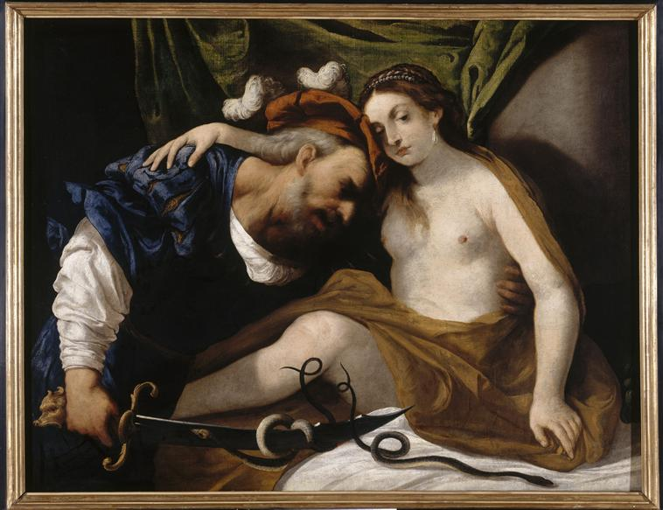
https://www.wikidata.org/wiki/Q107526701

Slide 34
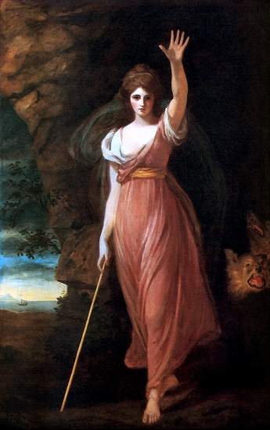
A SEGUNDA INICIAÇÃO
Consciência Lunar e Consciência Solar
Em conexão ao pensamento da psicologia profunda, a sequência de acontecimentos que reporto a seguir, reforça a posição do inconsciente como fonte de onde a consciência possa se nutrir de elementos, que podem vir a constituir um “Eu” na consciência, isto configura mais uma vez a importância do trabalho do autoconhecimento, que a mitologia e a psicologia prestam a humanidade.
Circe é filha do deus Sol, Febo Apolo e ela mesma mostrará a Odisseu o caminho até a Ilha de seu pai. Com a primeira Iniciação da Deusa, Odisseu está iniciado no campo biológico de nossa humanidade, iniciado no “saber” sobre as camadas profundas do inframundo, morada dos ancestrais e agora seu próximo desafio, é que será apresentado pela Deusa à luz da consciência.
Mas, não uma consciência qualquer, é uma consciência transformada, então a proposta da segunda iniciação, diz respeito primeiro a lembrar-se sempre da primeira iniciação; de que na história da humanidade, em nossa ancestralidade, há uma lição da Deusa que se fará sempre presente:
A de que há um tempo secular, um tempo cíclico. O tempo da Consciência Lunar da Deusa, onde se atravessa os ciclos do nascer, viver, morrer e renascer, onde os opostos, como por exemplo, noite e dia, homem e mulher, sol e lua estão um para o outro; e sobre tudo, de que há também um tempo do eterno, um tempo de uma Consciência Solar, constante, que no poema A Odisseia é atribuído ao Deus, Febo Apolo.
https://en.wikipedia.org/wiki/File:George_Romney_-_Lady_Hamilton_as_Circe_2.jpg

Slide 35
Ilustrando os efeitos do sincretismo, consequência das sobreposições das muitas mitologias, resultado das “conquistas” territoriais dos povos indo-europeu sobre outras culturas, principalmente, sobre os povos de culto à Deusa, e de como estes mitos ainda ressoam psicologicamente vivos em nossa psique, escolhi um trecho do pensamento campbelliano, que reforça e pavimenta o caminho que desejo continuar percorrendo aqui, no objetivo de configurar a finalidade da segunda Iniciação na psique humana, a de estabelecer um diálogo da consciência entre seus aspectos tanto Lunar quanto Solar.
Como em uma colcha de retalhos, de alguma forma, todas essas mitologias parecem inseparáveis, perfazendo uma inteireza, formada pelas inúmeras vezes que atuaram juntas na formação da alma da nossa espécie.
Isto tudo, mesmo sendo a unilateralização uma função natural e necessária na constituição e estabelecimento de uma consciência, uma dinâmica a serviço da discriminação necessária à diferenciação dos opostos na consciência, que estão indiscriminados no campo do inconsciente. Ainda assim, parece uma ideia tola, quando a consciência defende um único polo como verdade absoluta, ou nega um polo oposto privilegiando um deles apenas como verdade única; acredito ser prudente evitar esta falta de diálogo em nossa psique. Campbell diz: “quando uma nova mitologia chega: as deidades antigas são mortas e sua energia é incorporada pelo novo deus.” (Campbell, J. p. 161).

Slide 36
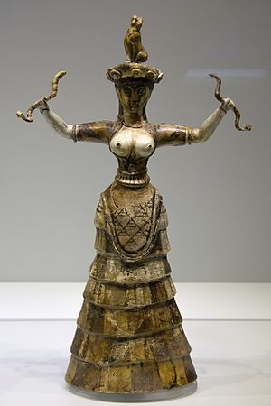
A simbologia da serpente é relevante na mitologia da Deusa como iniciadora e transformadora, que transcende o campo dos opostos. No sincretismo sua representação se deu no caduceu de Hermes e no conto de Tirésias. Para ilustrar estes pontos e fazendo referência à Deusa no Período Minoico, Creta, 1600 a.C. segue o trecho do pensamento de Campbell:
“As duas serpentes simbolizavam o fato de que, na presença do tempo, existe dualidade, nascimento e morte. As serpentes representam o morrer e o ressuscitar, e o leão sobre a cabeça dela representa o outro princípio, dentro do qual a Lua morre e de dentro do qual ela nasce. A Lua representa o princípio da consciência e da vida no campo do tempo e do espaço, onde ela veste corpos e despe corpos... Este princípio touro/serpente/Lua é aquele da vida engajada no campo do tempo e do espaço, no âmbito fenomênico da aparição e desaparição das formas. O Sol, por outro lado, jamais se deixa apagar, salvo por um eclipse. Assim, não carrega sua morte dentro de si, portanto representa a consciência desvinculada do campo do tempo e do espaço.
... A grande realização mística é que esses dois aspectos da consciência são na verdade uma só consciência, de modo que a nossa consciência que está aqui envolvida na vida é ao mesmo tempo a consciência desvinculada desse campo. O paradoxo de nos relacionarmos com esses dois aspectos de nosso verdadeiro ser e entidade é o grande ato de equilíbrio místico. É um caminho perigoso – o fio afiado da navalha – um caminho entre o saber-se consciência no campo e o saber-se consciência desembaraçada do campo. É possível pender para um lado ou outro, e então sobrevém uma atitude inapropriada, uma inflação ou deflação de um tipo ou de outro.
O objetivo de toda meditação e jornada de mistério é passar por entre os pares de opostos. No início do século XIII, quando Wolfram von Eschenbach escreveu seu Parzival [Parsifal], ele descreveu o Graal como um vaso de pedra trazido do céu pelos anjos neutros. Tinha havido uma guerra no céu, com Deus e Lúcifer em batalha, cada qual com sua tribo em lados opostos – mas aparentemente havia anjos neutros que não participaram do embate. O problema de ter Deus e o Diabo é que se forma um par de opostos; mas o transcendente transcende os pares de opostos, de modo que o Graal foi trazido para baixo. E, de fato, o herói do poema de Eschenbach, Parcifal, recebe seu nome do francês Perce le val (‘penetra no vale’) – o caminho do meio.” (Campbell, J. p. 85)
https://heraklionmuseum.gr/language/en/home/

Slide 37
Com isso, a segunda Iniciação tem por finalidade, o “estar consciente” de que há um tempo secular, em que os opostos homem e mulher estão um para o outro, e de que há um tempo do eterno onde como diz Campbell percebemos que homem e mulher são transcendentalmente Um.
A segunda Iniciação tem o objetivo de manter a primeira iniciação na consciência e um outro propósito, seria o de proporcionar os elementos de transição na jornada, o de promover um segundo nascimento, um renascimento; há uma transformação, Odisseu o guerreiro precisa morrer; ele precisa ser despido do “eu” de guerreiro, para renascer. “Em geral, pensa-se na Deusa como apenas uma deidade da fertilidade. Longe disso. Ela é a musa. Ela inspira a poesia. Ela inspira o espírito. Portanto, tem três funções: primeiro, nos dar a vida; segundo, nos receber na morte; terceiro, inspirar nossa realização espiritual poética.” (Campbell, J. p. 69).
As mitologias e seus ritos ancestrais, por toda parte do planeta, procuram promover esse diálogo entre os opostos; e é por isso que a deusa já se figura cósmica neste ponto da caminhada da humanidade. Neste ponto, se vislumbra o entendimento que aos poucos se nos apresenta, de que um certo sentido transcendental da vida se orienta rumo a concepção de que a consciência lunar e a consciência solar são a mesma consciência.
Até aqui, a perspectiva na jornada em a Odisseia, já tem disponível alguns elementos importantes, uma vez que o convite já foi aceito, que os ventos já colocaram tudo em movimento, que as tensões entre os opostos na vida secular já deram o ar da graça, e a segunda iniciação trouxe elementos que apontam para a direção em que a ideia de transcender em Um, a ideia de que opostos possam estar unidos em Um, que secular e eterno podem ser aspectos de uma mesma consciência, já se vislumbra.
A jornada rumo a Ilha do Sol continua e em ressonância com a nossa própria jornada contamos com a mitologia e a psicologia como aliados para seguir em frente.

Slide 38
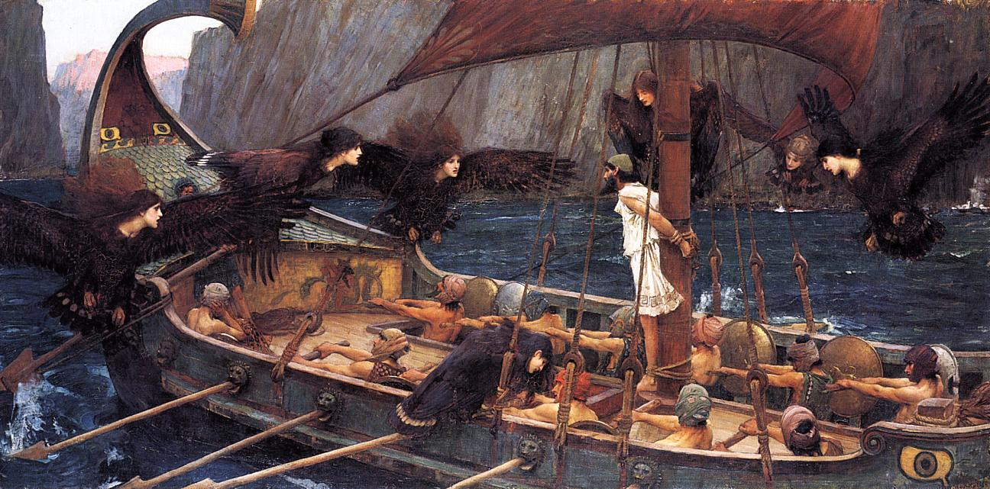
RISCOS NO CAMINHO A ILHA DO SOL - O CANTO DAS SEREIAS
Além de mostrar o caminho até a Ilha do Sol, Circe alerta de que esta rota oferece alguns riscos, o primeiro são as sereias, o canto das sereias, a música do mistério do universo capaz de enfeitiçar; o risco é de que quando se está numa experiência mística, seu canto é capaz de nos fazer esquecer de voltar ao passado terreno.
A experiência mística pode fazer parecer nossa vida secular, muito menor e sem brilho, frente a tamanha grandeza, é um risco. É por isso que é importante ter um sentido de vida, um ponto para onde retornar, uma clareza da nossa missão, ou manter uma conexão com o que é genuíno em nós; e é nessa hora, que sabemos que tanto para Odisseu quanto para Penélope este é um processo de individuação.
Com o trabalho interior em andamento, sem perder de vista o necessário ponto de conexão com o mundo exterior da psique, Odisseu está na jornada de retorno à Penélope e este é um sentido de vida. A próxima citação dá a ideia de como Odisseu lidou com o risco de ser enfeitiçado pelo canto das sereias, sem deixar de vivenciar a experiência mística:
“Existe uma revelação que transcende a tudo o que se pode fazer ou pensar; é a experiência mística mais cabal que se pode ter, e é isso que Odisseu quer, porém, sem ser atirado nas rochas para consegui-lo. Por isso ele entope os ouvidos de seus homens com cera e se amarra ao mastro sem cera nos ouvidos. Ele diz ao timoneiro; ‘Não importa o que eu diga, não me desamarre’. Pois ele sabe que será irresistivelmente atraído para fora de seu corpo.” (Campbell, J. p. 206 e 207).
Um Odisseu amarrado ao mastro e sem cera nos ouvidos é um Odisseu que embora esteja consciente e exposto ao que é aprendido, ao que é condicionado por regras comuns à sociedade, a um coletivo, a um padrão de comportamento, ele se manterá conectado ao que é genuíno em si, a sua alma em si. Isto denota um diálogo entre opostos na psique, o condicionado versus o que representa o fenômeno de sua individuação, e com isso já se estabelece um “eu” fortalecido.
Assim sendo, terá a experiência mística da forma mais consciente e segura que puder, é por isso que as mitologias têm um lugar importante na jornada, são aliados, sua tripulação ao contrário está somente blindada com a cera nos ouvidos e segue o que já está pré determinado.
https://pt.wikipedia.org/wiki/Ulisses_e_as_Sirenas_(pintura_de_1891)

Slide 39
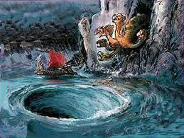
CILA E CARIBDES
Antes de chegar a Ilha do Sol há ainda um desafio, passar por Cila e Caribdes; a imagem representativa de Cila e Caribdes parece apontar para a força gerada pelas muitas disputas e choques que foram enfrentados, e diga-se de passagem, ainda enfrentamos, no encontro intempestivo entre as mitologias dos povos agrários, sedentários com os povos caçadores, nômades, ao longo da história de conquistas; a imagem aponta para a sobreposição de valores, apropriações de ideologias, escravizações, sincretismos, revogações.
O cão, o porco e o gado são animais domesticados por povos das primeiras comunidades agrárias; a parte de baixo de Cila é representada pela imagem de uma matilha de cães a latir, e a imagem de Caribdes é um turbilhão de água que vem varrendo tudo. A citação por si é clara:
“Depois das sereias, vem a trama estranha e horrível de Cila e Caribdes. Cila é uma jovem náufraga numa costa escarpada de rocha e a parte de baixo do seu corpo é uma matilha de cães a latir. Do outro lado rodopia um turbilhão na água, e esta é a outra deusa, Caribdes. No Período Helenístico, Cila era identificada como a rocha da lógica, enquanto Caribdes era associada ao abismo do misticismo. É preciso navegar entre dois – essas são as instruções para seguir adiante pelo caminho do meio, entre os pares de opostos.” (Campbell, J. p. 207)
Bem se Cila é a representação da rocha da lógica, com uma matilha de cães a latir, a impressão é de que a deusa “soltou os cachorros” e de que perdeu a lógica, ou de que perdeu a cabeça, ou de que há um interesse de que ela se mostre assim, desequilibrada para que Febo Apolo venha e racionalmente, como deus solar, racional, possa assim se sobrepor.
O mesmo se aplica à Caribdes que se apresenta como um turbilhão de água; elemento associado às emoções e ao feminino e que se mostra aqui em desequilíbrio também; é um turbilhão, ou da mesma forma há um interesse que se pareça em desequilíbrio, para que Febo Apolo seja a representação racional e equilibrada do “caminho do meio”.
Ora, este ainda não é o fim da jornada, se olharmos mais profundamente, veremos que esta ainda não é uma forma conclusiva, porque a proposta de A Odisseia é de um retorno à Deusa em equilíbrio entre os pares, outras representações ainda vão se apresentar.
https://en.wikipedia.org/wiki/Between_Scylla_and_Charybdis

Slide 40
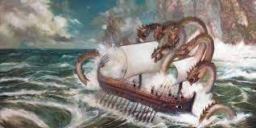
https://www.awesomestories.com/asset/view/Odysseus-and-the-Sirens

Slide 41
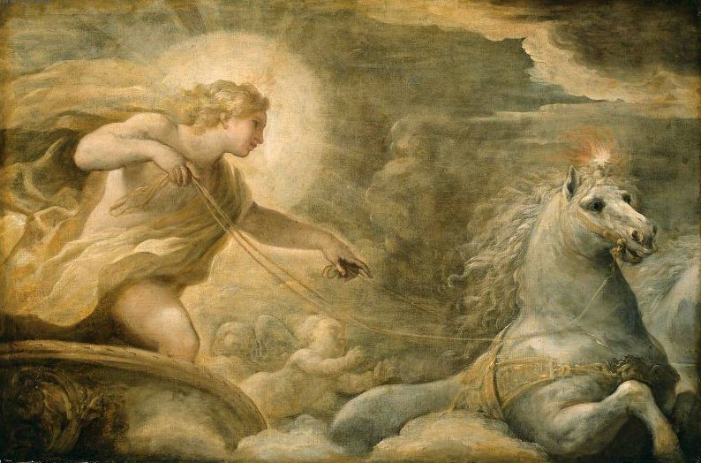
A ILHA DO SOL
Para tentar colocar em palavras o que compreendendo sobre a ideia que segue, vou começar pela citação:
“Depois de passar por essas provas, Odisseu chega à Ilha do Sol, casa de Febo Apolo.
Mas nessa ilha existe um tabu. Não se pode matar nem comer o gado do Sol. Ou seja, quando se está na presença da deidade última não há de se ter preocupações econômicas. Quando chega esse momento da mais elevada experiência da consciência e energia da luz da vida, algo extraordinário acontece. Não há como ter preocupações como, por exemplo, ‘Vamos comer um sanduíche e tomar um café.’” (Campbell, J. p. 207)
https://www.wikidata.org/wiki/Q20545535
Como seres bio, psico, social e espiritual que somos, a dádiva é atributo do sagrado, da vontade da alma em associação a uma consciência elevada; a dádiva é uma qualidade do divino, ela não pode ser alcançada por um desejo frívolo; é preciso destilar o desejo, purificar a intensão, submeter-se ao numinoso com determinada liturgia, com determinada reverência.
A dádiva não pode ser exigida por uma imposição do tipo: “as coisas são assim porque eu quero, pronto e acabou”. A dádiva exigirá uma harmonia integrada com a fonte sagrada e em concordância com ela. Exigirá o peso de ser uma verdade e em alinhamento exato da constelação de todas as facetas da vida: corpo, mente e espírito, juntos.

Slide 42
Para relembrar, entre os povos caçadores nômades, havia a aliança entre as sociedades humanas e as sociedades animais; e entre os povos agrários, sedentários, uma aliança entre as sociedades humanas e as sociedades vegetais. Ambas sob as bênçãos da divindade para as quais sacrifícios ou penitências foram ritualizados, para que as dádivas nunca lhes faltassem.
Os povos indo-europeus em determinado ponto de sua trajetória são considerados pastores de gado, porém com esta conduta, já há um sincretismo e uma contextualização deve estar presente; Febo Apolo deidade dos povos indo-europeus caçadores nômades, já reuni atributos de toda uma trajetória atribuída antes à Deusa, dos povos agrários, desde tempos imemoriais.
A Deusa já ganhou a muito tempo o atributo de transformadora, da mesma forma, neste ponto, com toda esta trajetória, ela já é uma força cósmica. Esta compreensão mitológica de que um aspecto secular e de que um aspecto eterno está presente na consciência, na história da humanidade, já faz parte de todos os ritos e mitos, e uma experiência com o numinoso já é conhecida.
Fazendo referência a esta trajetória mitológica: “Ela é a transformadora. Recebe a semente do passado e, através da magia de seu corpo, transmuta-a no futuro; o homem representa a energia assim transformada.” (Campbell, J. p. 23).
E se o homem representa a energia transformada, isto quer dizer que quando se está perante a deidade, podemos dizer que estamos perante a fonte de todas as formas e possibilidades, ou seja, estamos perante a energia criativa.
O próximo trecho ilustra a ideia de estar frente ao numinoso:
“Conta-se uma história sobre Ramakrishna, grande santo indiano do século XIX que viveu em Calcutá. Seu maior discípulo foi Narendra, mais tarde intitulado Swami Vivekananda. Certo dia, quando Ramakrishna estava prestes a entrar no templo de Kali, de quem era sacerdote, Vivekananda lhe disse: ‘Sabe, há uma coisa que gostaria que a Deusa fizesse por mim, me desse. Será que poderia pedir a ela por mim?’.
Ramakrishna entrou e, ao sair, Vivekananda perguntou-lhe: ‘Então, pediu a ela?’.
‘Ah!’, disse Ramakrishna, ‘Esqueci’. Então da próxima vez que ele entra no templo, o discípulo o lembra. Quando ele sai, diz ‘Me esqueci’.
A mensagem é que, quando se está na presença de Deus, não se tem esses pensamentos de ordem secundária.” (Campbell, J. p. 207). Então, destile seus desejos.

Slide 43
Fazendo referência ao slide anterior, quando se está perante à Deusa, à Energia Criativa, fonte de todas as formas: Maya-Shakti-Devi
“... É interessante observar que essa Deusa-Mãe reinou ao longo de todo o vale do Indo-Ganges, na Índia. Do mar Egeu ao vale do Indo, ela é a figura dominante. Aí você tem os indo-europeus descendo do norte, na direção da Pérsia, Índia, Grécia, Itália, com a sua mitologia de orientação masculina, que vai sendo introduzida ao longo de todo o trajeto. Na Índia, é a tradição védica, na Grécia, a tradição homérica, e, quinhentos anos mais tarde, a Deusa começa a reaparecer. Existe, com efeito, uma Upanixade de cerca do século VII a.C. – exatamente a época em que a Deusa está começando a ressurgir também na região do Egeu – em que os deuses védicos estão reunidos e deparam com uma estranha espécie de coisa amorfa, no caminho, um tipo de neblina fumarenta, e perguntam: ‘O que é isso?’ nenhum deles sabe o que poderia ser. Então, um deles sugere: ‘Vou descobrir o que é’. Esse, então se dirige àquela coisa esfumaçada e diz: ‘Eu sou Agni, o Senhor do Fogo; posso queimar qualquer coisa. Quem é você?’ e do meio da espessa neblina sai voando um pedaço de palha, que cai no chão, e uma voz diz: ‘Vamos ver você queimar isso.’ Agni descobre que não é capaz de fazê-lo. Ele então retorna até onde estão os outros deuses e diz: ‘Isto sem dúvida é muito estranho!’ ‘Bem, então, diz o Senhor do Vento, ‘deixe-me tentar.’ Ele vai e a cena se repete. ‘Eu sou Vayu, Senhor do Vento, posso arrastar qualquer coisa.’ Outra vez uma palha é jogada ao chão. ‘Vamos ver se você pode arrastar isso.’ Ele não consegue, e retorna. Então Indra, o maior dos deuses védicos, se aproxima, mas, ao chegar perto, a aparição se desfaz e em seu lugar surge uma mulher, uma bela e misteriosa mulher, que se dirige aos deuses, revelando-lhes o mistério que fundamenta a eles próprios. ‘ Este é o supremo mistério de todo o ser’, ela lhes diz, ‘do qual vocês próprios receberam os seus poderes. E Ele pode pôr em ação os seus poderes ou neutralizá-los, conforme deseje.’ O nome hindu para esse Ser de todos os seres é Brahman, que é uma palavra neutra, nem masculina nem feminina. E o nome hindu para essa mulher é Maya-Shakti-Devi, ‘Deusa Doadora da Vida e Mãe de Todas as Formas’. E nesse Upanixade ela aparece como aquela que ensina aos deuses védicos sobre o fundamento e a fonte suprema do seu próprio ser e dos seus próprios poderes.” (Campbell, J. p.190 e 191) (I).

Slide 44
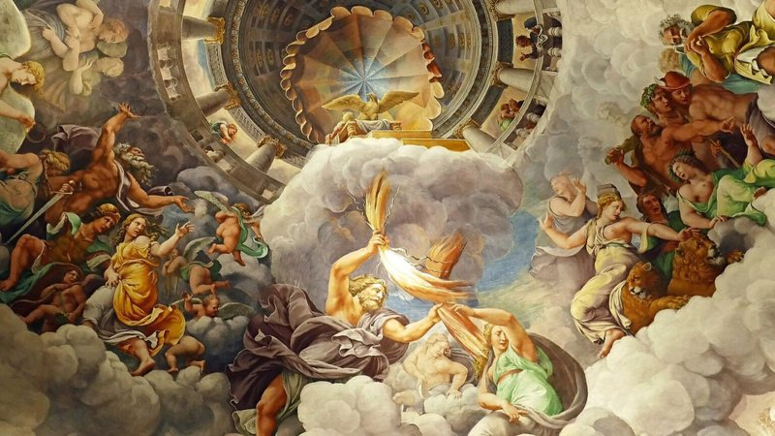
Em A Odisseia, na Ilha do Sol, o que se deu a seguir é que Odisseu adormeceu e seus homens cometeram o sacrilégio de matar o gado, assar e comê-lo, desonrando o acordo entre as sociedades, desconsiderando a aliança entre homens, a sociedade animal e a deidade que lhes concede a dádiva da vida.
Em consequência, Febo Apolo os denuncia a Zeus, divindade suprema no Olimpo, que lhes envia raios destruindo os navios da frota, afogando toda a tripulação, com exceção de Odisseu que se salva agarrado ao mastro de seu navio.
Para a tripulação é o fim, mas para Odisseu ainda não é sua hora; e se ainda não é sua hora é bom que tenha pontos de conexão com um bom sentido de vida, um bom motivo para onde retornar ao tempo secular, e é nesta posição, que a próxima citação situa Odisseu: “Ele chegou à porta de ouro através da qual a consciência poderia facilmente entrar na vida eterna, para nunca mais nascer, desvinculada por completo do campo do tempo. Mas esse não é seu destino. Sua sina é voltar para Penélope e sua vida. Odisseu é levado de volta.” (Campbell, J. p. 208)
https://pt.wikipedia.org/wiki/Mitologia_grega

Slide 45
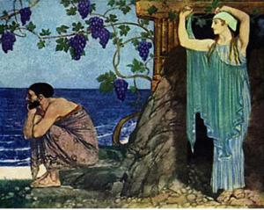
A jornada segue para um próximo ato, agora numa direção voltada ao tempo secular:
“... O navio de Odisseu soçobra, sua tripulação se afoga. Ele está sozinho, agarrado a um mastro, e viajara uma longa distância até a ilha do Sol e – de repente – ele está no caminho de volta.
Notem que ele viveu as duas iniciações de Circe – uma no campo biológico e a outra na vida solar. Mas sua jornada não terminou; ele deve voltar ao mundo da experiência dual. Lá vai nosso herói voltando pelo mesmo caminho percorrido e de novo lançado à praia, não na ilha de Circe, mas na ilha de Calipso, uma espécie de ninfa de meia idade.”(Campbell, J. p. 209).
Iniciado, e de volta ao mundo da experiência dual, Odisseu é capaz de fazer uma conexão com sua capacidade de se relacionar; tem com Calipso, personificação correspondente a Deusa Hera, um relacionamento longo, prático e real entre dois poderes – o masculino e o feminino, isto já é um bom sinal, mas não é conclusivo.
Na Ilha de Calipso, Hermes faz duas aparições, primeiro para adverti-la a deixar Odisseu partir na direção de sua missão, a de retornar a Ítaca e a vida com Penélope, e uma outra, ao próprio Odisseu, ordenando-o que parta.
Como ilustração, segue a citação do trecho correspondente:
“Ele vive com Calipso por sete anos. Isso é um casamento; isso é entrar de verdade num relacionamento prático e real entre dois poderes – o masculino e o feminino.
E chega uma hora em que ele está sentado na praia pensando em Penélope. Parece que aprendeu a lição. Então Hermes volta e diz a Calipso: ‘Você tem de deixa-lo partir’. Depois se dirige a Odisseu: ‘É tempo de voltar para casa, para Penélope’.
...
As mares o levam e ele agora se aproxima do local onde aconteceu a primeira travessia do portal.” (Campbell, J. p. 209 e 210)
https://en.wikipedia.org/wiki/Calypso_(mytholoy)

Slide 46
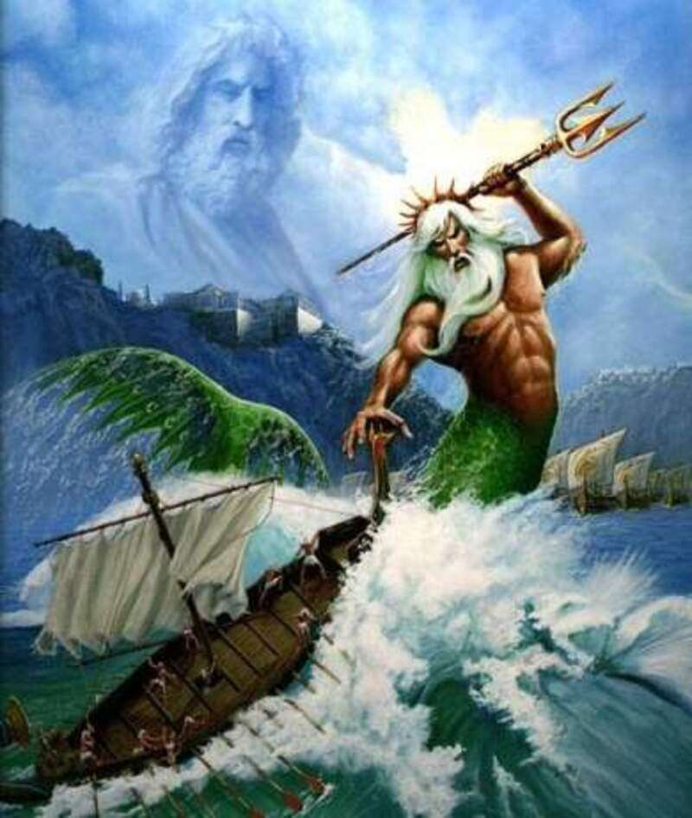
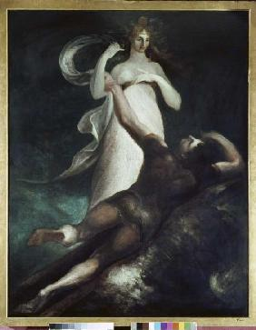
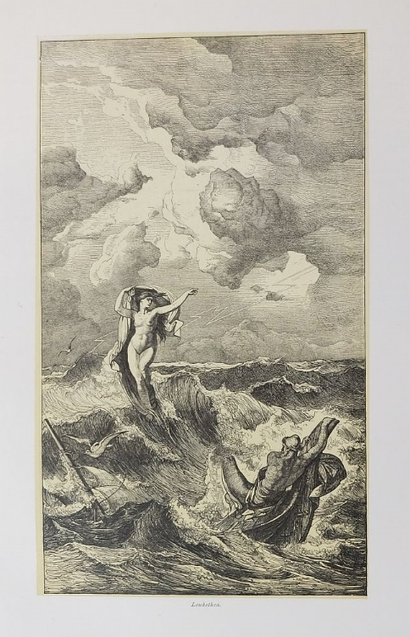
Este é um momento de transição; não raro, é um momento onde há turbulência: “Cruzar o limiar para dar o mergulho já é difícil, mas voltar a integrar-se à vida novamente não é nada fácil.” (Campbell, J. p. 210)
Se aproveitando deste momento de agitação, Poseidon, pai do ciclope Polifemo, o guardião do portal, ao qual Odisseu, ardilosamente havia enfrentado e enganado, se aproveita para vingar o filho. Afunda a pequena embarcação e deixa Odisseu ser jogado de lá para cá pelas ondas, neste instante, há a providência de Leucoteia, deusa branca dos mares e de Atena, que veem em seu auxílio. Assim Odisseu é lançado e chega à praia na Ilha dos Feaces.
https://www.britannica.com/topic/Poseidon
https://pt.wikipedia.org/wiki/Ficheiro:Johann_Heinrich_F%C3%BCssli_015.jpg
https://www.istockphoto.com/illustrations/odysseus-ship

Slide 47
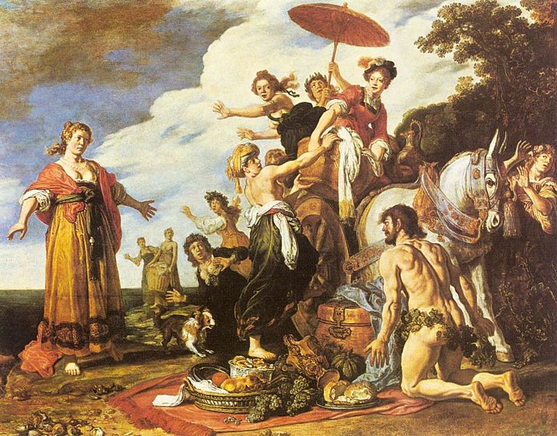
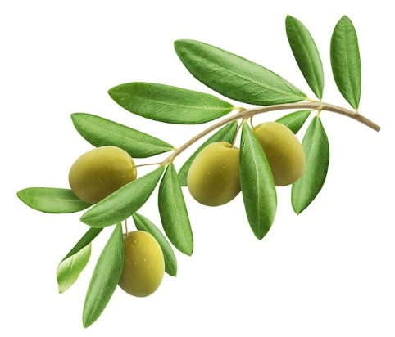
https://www.istockphoto.com/illustrations/olive-tree-white-background
Ramo de oliveira, sagrada em Atena, árvore da paz
https://pt.wikisource.org/wiki/Ficheiro:Odysseus_and_Nausicaa.jpg
NAUSÍCAA
Odisseu, um homem grande, musculoso e nu, é encontrado por Nausícaa e suas damas de companhia; Odisseu se levanta de entre as algas marinhas e cobre sua região genital com um ramo de oliveira. Nausícaa, diferentemente das outras moças, não teme o estranho; pelo contrário, Odisseu lhe desperta um interesse, ela é a personificação que corresponde a Atena, protetora dos heróis.
Nausícaa o toma sob sua proteção e o leva a presença de seu pai o Rei Alcínoo, que o recebe com um banquete. Odisseu está no limiar do retorno para casa, e em resposta a pergunta do Rei Alcínoo, desta vez revela sua identidade.
Ao ser interpelado ele diz: “Eu sou Odisseu”.
O rei então diz que há 20 anos se espera descobrir seu paradeiro e é aí, em retrospecto, que a estória passa a ser contada. Neste momento, também Nausícaa percebe que Odisseu não é para ela.
Com a ajuda do Rei Alcínoo, Odisseu é levado adormecido a bordo de um barco e é deixado enfim na praia de Ítaca., sua terra natal, quando acorda de seu “sonho”.
Odisseu está pronto para voltar para Penélope.
“Assim termina sua jornada de sonho, durante a qual ele vivenciou a tentadora Circe (mensageira de Afrodite), a esposa Calipso (mensageira de Hera) e a encantadora moça virginal Nausícaa (mensageira de Atena).” (Campbell, J. p. 211).

Slide 48
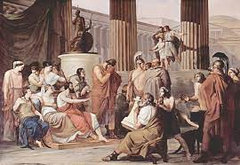
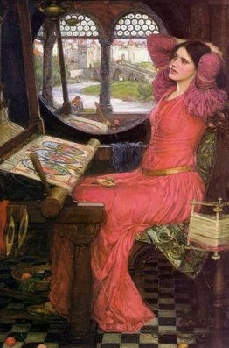
Em Ítaca, Odisseu chega disfarçado de andarilho, reconhecido apenas por seu velho cão; e por conta de uma cicatriz em sua coxa, deixada pela presa de um javali, quase tem seu disfarce revelado por Eurícleia, uma servente que o reconhece ao lavar seus pés. O cão e o javali são analogias simbólicas, profundas e primitivas do universo da Deusa, e com isto, a Deusa já não pode ser renegada em Odisseu.
Odisseu a impede dizendo: “Não diga nada”, ele ainda não pode ter sua identidade revelada; neste momento tão culminante, estrategicamente o “elemento surpresa”, ou o “assombro”, muito utilizado em rituais quando queremos deixar uma marca, ou provocar uma mudança de paradigma, representam uma vantagem muito própria da consciência no enfrentamento das situações externas de cada fase da vida.
https://en.wikipedia.org/wiki/Suitors_of_Penelope
Em Ítaca, paralelamente a chegada de Odisseu disfarçado de andarilho, “sincronisticamente” se dá o seguinte:
“Penélope finalmente desiste da espera e declara: ‘Está bem. Casarei com aquele que armar o arco de meu marido e conseguir atravessar doze machados com uma flecha...
Todos tentam e, claro, nenhum deles consegue. Então se apresenta o andarilho que acabou de chegar e que ninguém conhece e diz: ‘Eu vou tentar’. Esta cena é lindamente descrita. Odisseu pega o arco e o testa para ver se ao longo dos anos os cupins não o comeram ou coisa semelhante. Ele regula o arco e pega uma flecha que, lançada, atravessa os doze machados. Pega outra flecha e começa a atirar nos pretendentes. Ele é como o Sol que subiu no horizonte, e os pretendentes são como as estrelas em volta da deusa Lua. Todos são apagados.” (Campbell, J. p.213).
https://pt.wikipedia.org/wiki/Pen%C3%A9lope

Slide 49
A Tessitura de Penélope – A Lua e O Encordoar do Arco de Odisseu – O Sol.
A tessitura e o encordoar como um processo de individuação.
Na trajetória da humanidade, a Deusa, do ponto de vista simbólico e mitológico ocupa o lugar de domínio dos vários momentos fundamentalmente marcantes da vida como: nascer, viver, morrer e renascer.
Assim como por analogia, os movimentos cíclicos do tempo secular, dos começos e fins, da vida da morte e renascimento, das mudanças de estação, marcados pelos ciclos da Lua, que nasce, cresce, fica cheia, decresce, morre, para renascer Nova. As mitologias estão por toda parte, a Deusa é cósmica e então ressoa em nossos próprios ciclos de vida.
Personificada como a Deusa Tecelã dos ciclos da vida e da morte, Penélope tece de dia e desfaz durante a noite a tessitura da mortalha de Laertes pai de Odisseu, é um fazer, e desfazer e tornar a fazer, como os ciclos da lua; é um retorno e renascimento da Deusa, como expressa a próxima citação: “Nesse meio tempo, Penélope se ocupava em tecer e desfazer a teia, como a Lua.” (Campbell, J. p.211).
A situação para Penélope culmina em um ponto em que deve honrar o combinado imposto por ela mesma. A tessitura que era tecida de dia e desfeita a noite, também servia de estratégia para manter os pretendentes afastados, Penélope estabeleceu a condição de aceitar casar-se novamente, somente depois de terminar de tecer a mortalha de Laertes.
Porém como é próprio do feminino, a fluidez, depois de ser pressionada, Penélope encontra uma nova forma de trilhar seu caminho, e astuciosamente decreta novas condições:
“Penélope tem fé de que seu marido voltará e responde a eles: ‘Quando eu terminar esta teia, escolherei um de vocês.’ Ela tece de dia e desmancha tudo durante a noite. Odisseu é o Sol e ela é a Lua – eles estão associados a um mistério do calendário que simboliza a relação entre a consciência solar e lunar, a consciência masculina e a feminina.” (Campbell, J. p. 212)
Então Ela sentencia que se casaria com aquele que fosse capaz de encordoar o arco de Odisseu, que já era por si uma tarefa do âmbito da força de um Deus, além disto, o pretendente deveria ser capaz de atravessar doze machados com uma flecha, este era um feito histórico de Odisseu, personificação do deus Sol, que atravessa o ciclo anual dos doze signos do zodíaco.
Não é interessante que o ato de “encordoar” é um simbolismo que serve tanto para o tear de Penélope, quanto para o arco de Odisseu!? Tanto o tear quanto o arco precisam ser encordoados. Penélope vai encordoar um tear a partir da natureza de uma consciência lunar e fluída, e Odisseu vai encordoar seu arco a partir da natureza de uma consciência solar e rigorosa, a flexibilização virá do diálogo entre as duas formas de perceber o mundo, o cíclico e o eterno.
A tessitura é uma função natural das duas grandezas, Sol e Lua, Odisseu e Penélope tecendo o encontro consigo mesmos.
Mas Odisseu é o Sol e Penélope a Lua, um para o outro. O Feminino e o Masculino, individuados e ao mesmo tempo unidos em Um.

Slide 50
DESFECHO
Desfecho aqui, é apenas uma palavra didática que em um oceano de possibilidades, característica própria da nossa psique, ou seja, uma imensidão que ao mesmo tempo É, e Não É; que ao mesmo tempo é centro e circunferência, que ao mesmo tempo É dentro e fora, um nascer e renascer eternos, assim como a direção que o pensamento de Campbell nos direciona ao falarmos da Deusa: “Maya-Shakti-Devi, ‘Deusa Doadora da Vida e Mãe de Todas as Formas’.” Porém, em algum momento sinto que preciso regressar da viagem e tentar dar alguma expressão a essa magnitude, a essa deidade.
O objetivo é, como que segurando uma lanterna, possamos abordar e expressar essa Grandeza, ao menos um pouco, ao menos sob uma perspectiva, ao menos sob uma visão de mundo em movimento constante, portanto passível de nascer e renascer muitas vezes, e mostrar-se ainda muito mais, em cada um de nós.
Uma conclusão que por ora quero firmar, é que não importando se ela se expressa de maneira masculina ou feminina, a Alma é uma deidade em nós. Como deidade é imperativo que nosso “poder pessoal” não deva ser colocado nas mãos de outrem, um outro que não seja a expressão da nossa verdade, que não seja expressão da verdadeira deidade em nós, que não nos represente como um translúcido espelho de cristal, porque a Alma é um presente exclusivo, uma dádiva cuja fonte é alimentada pela Deusa.
Quantas vezes nos enganamos quando nos plugamos a falsas deidades, e não é responsabilidade dessas falsas deidades apenas; conscientes ou inconscientes, queremos atalhos e ignoramos o fato de que a fonte de tudo está à nossa disposição, quando aceitamos empreender na jornada.
É por isso que o autoconhecimento, o desenvolvimento da consciência, a individuação, são orientações de grandes mestres, frente ao desafio ao qual estamos expostos, quando interagimos com falsos mestres, dentro ou fora de nós, que tanto tentam nos fazer menosprezar, desconsiderar, negar, ou iludir; nos coagindo a uma cegueira psicológica que nos impede de ter uma visão de nosso próprio “poder pessoal”, nos afastando de quem somos, de nossa forma autêntica de Ser.

Slide 51
Falsas deidades podem muitas vezes aparecer travestidas de muito brilho e esplendor, mas do lado de cá dos opostos, em nossa dimensão, estamos todos, sem exceção, alinhados na mesma faixa, estratificados na mesma rocha, e por isso repito: Não deposite, não invista seu “poder pessoal” nas mãos de outrem, procure ir ao encontro de sua bem-aventurança, procure hoje e de novo amanhã, desvelar sua graça exclusiva, a dádiva da Deusa.
Estas rochas são passíveis de muitos atritos, como um encontro de placas tectônicas prestes a acolher uma nova configuração. A mitologia e a psicologia são bons aliados na adaptação dessas bem aventuradas mudanças, porque são meios de expressão tanto da forma, quanto do espírito, e podem dar um sentido psicológico onde a forma está contida e é continente.
Os estudos de mitologia e psicologia, e aqui faço mais uma vez a devida referência e reverência ao pensamento junguiano e campbelliano, há muito tempo embalam minha jornada, comecei este trabalho motivada pelo que fomos incitados a vivenciar na pandemia, que assolou o planeta nos últimos anos, e que nos colocou muito próximos de um encontro com a Deusa.
Acredito que a grande maioria de nós experimentou alguma ideia de transformação de vida, morte e renascimento, característicos do encontro com a Deusa. Guardados os limites aos quais devemos nos submeter, acredito também que esteja em nossas mãos, dar um sentido de expansão à consciência, se corajosamente, aceitarmos o desafio de estarmos abertos a respeitar as três faces da deusa: o passado, o presente e o futuro e aprender com ela.
Enfatizo que a mitologia e psicologia, são aliados no enfrentamento à confrontos impostos pela resistência ao encontro de novos paradigmas, justo porque olha para o futuro sem desconsiderar o passado, felizmente, muitas mudanças ainda estão por vir.
O pensamento junguiano, um aliado que referencia os argumentos desse estudo, aponta como uma direção psicológica saudável, o fenômeno da enantiodromia, que é uma forma que a nossa natureza psíquica tem à sua disposição, ao procurar compensar e auto regular os consequentes efeitos na psique, quando uma Grandeza é subjugada.
Da mesma forma, nosso outro aliado, a mitologia, que também assegura os argumentos desse estudo, aponta para uma dinâmica psíquica saudável, quando uma Grandeza é subjugada como o é a Deusa, nos reconectando a ela através de seus mitos e ritos, assim ela mesma, enquanto natureza em nossa alma, transforma, muda e movimenta tudo para que possamos ampliar nossa perspectiva e visão de mundo.

Slide 52
Jornada Interna do Instituto Dédalus 29 de outubro de 2022
Sandra Paris
Pós em Psicologia Analítica Turma 4
CRP 06/78740

Slide 53
BIBLIOGRAFIA
Campbell, Joseph
Deusas : os mistérios do divino feminino / Joseph Campbell; editado por Safron Rossi; [tradução Tônia Van Acker]. – São Paulo : Palas Athena, 2015
Campbell, Joseph, 1904-1987. (I)
O poder do mito / Joseph Campbell, com Bill Moyers ; org. por Betty Sue Flowers ; tradução de Carlos Felipe Moisés. – São Paulo : Palas Athena, 1990
Jung, Carl Gustav (I) OC 8/1
A Energia Psíquica. Carl Gustav Jung / tradução Pe. Dom Mateus Ramalho Rocha – 4ª ed. Ed. Vozes Petrópolis, 1990
Jung, Carl Gustav, 1875-1961 (II) OC 10/3
Civilização em transição /C.G Jung ; tradução de Lúcia Mathilde Endlich Orth ; revisão técnica Jette Bonaventure. – 6. Ed. – Petrópolis, RJ ; Vozes, 2013.
Jung. Carl. Gustav
O Livro Vermelho ; edição sem ilustrações / C. G. Jung; Edição e Introdução de Sonu Shamdasani; prefácio de Ulrich Hoerni; tradução: Liber Novus, Edgar Orth; introdução Gentil A. Titton e Gustavo Barcellos; revisão da tradução, Walter Boechat. – Petrópolis, RJ : Vozes, 2013
Jung, Carl Gustav, 1875-1961 (III)
A natureza da psique / C. G. Jung ; tradução de Mateus Ramalho Rocha. – 10ª ed. – Petrópolis, Vozes, 2013
Koltuv, Barba Black
A tecelã: uma jornada iniciática rumo a individuação feminina / Barbara Black Koltuv; tradução Eliane Fittipaldi Pereira. 1. Ed. – São Paulo: Editora Pensamento Cultrix, 2020
McLean, Adam
A Deusa tríplice: em busca do feminino arquetípico /Adam McLean; tradução Adail Ubirajara Sobral. – 2. Ed. – São Paulo: Editora Pensamento Cultrix, 2020.
von Franz, Marie Louise
O Gato : um conto de redenção feminina / Marie-Louise von Franz; [tradução Euclides Luiz Calloni]. – São Paulo : 2000 – (Coleção Amor e psique).
Imagens: os links com os endereços foram acrescentados à imagem e foram todos extraídos do Google

